Slide 1
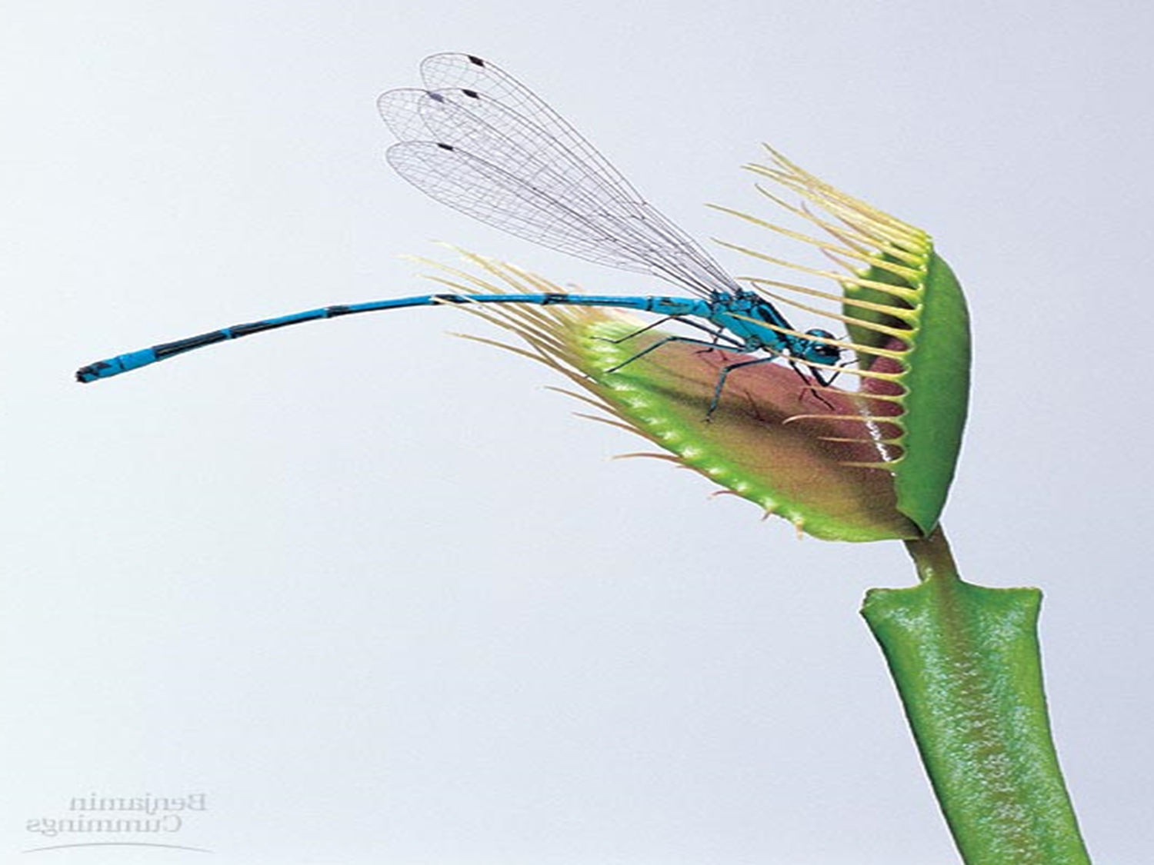

北科大 2020生理學
肌肉系統
Fang Tung Jing MD, MS, PhD, PhD.

Slide 2

For You
健康源自簡單及善良
房同經
醫學博士MD
理學碩士MS(生理及生物物理學)
哲學博士PhD(細胞生理學)
工學博士PhD(醫工材料學)
當職
教育部部定教職及碩博士導師(1989~)
科技部醫工計畫主持人(~2020)
台北榮民總醫院內科部特聘主治醫師
國防醫學中心三軍總醫院內科部心臟內科
國防醫學院醫學系,生理學科及醫科所
國立陽明大學醫學院醫學系
國立台北科技大學電資學院(及MIT合作實
驗室)和通識中心
國立台灣科技大學醫工研究所及應用科學
研究所
國立台北護理健康大學護理學院

Slide 3

To my teachers
For inspiring me
To my students
For constantly challenging me
To my family
For unconditional support me
For your support, caring and love
During these challenging years
And always.

Slide 4
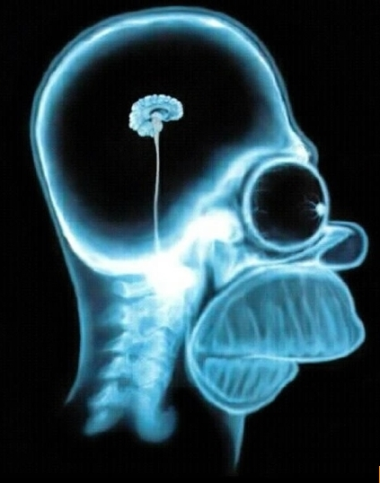
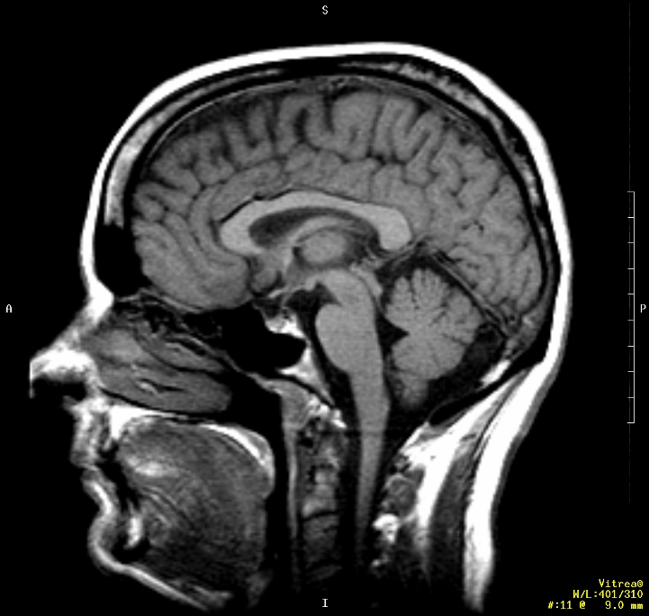
Learning at the University Level
We are shaped by our experiences
We don’t just learn with our brain, but also with our intuition and heart.

Slide 5

Play運用冒險
Passion發揮熱情
Purpose懷有抱負
Communication
Critical thinking
Collaboration
Creativity
不該浪費時間害怕，
恐懼讓人白白浪費時間。

Slide 6


至少，我們是不是能夠…？
是所有進展的開始。

Slide 7
肌 肉
1 骨骼肌
2 心 肌
3 平滑肌

Slide 8
大綱
1 骨骼肌
骨骼肌的構造
肌肉的收縮作用
骨骼肌的能量需求
骨骼肌的神經控制
2 心肌
心肌的構造
心肌收縮的生理學
3 平滑肌
平滑肌的構造
平滑肌的生理學

Slide 9
目標 Objectives
1. 熟悉運動終板和運動單位的組成。
2. 熟悉興奮－收縮偶聯的過程。
3. 解釋何謂肌肉收縮的肌絲滑動學說。
4. 條列出橫橋循環的各個步驟，並解釋 ATP 在肌肉收縮中所扮演的角色。
5. 熟悉肌肉長度和速度與張力的關係。
6. 描述肌肉的抽動收縮，並解釋肌肉為何會產生加成和強直作用。
7. 描述肌梭的結構和功能，並解釋牽張反射的機制。

Slide 10
8. 解釋交互神經支配的意義，並敘述交叉伸肌反射使用的神經路徑。
9. 解釋γ運動神經元對肌肉收縮之神經控制，以及維持肌肉緊張度的重要性。
10. 解釋最高攝氧量的重要性，並描述磷酸肌酸在肌肉中的功用。
11. 解釋快肌纖維與慢肌纖維在構造和功能上的不同。
12. 比較心肌和骨骼肌在構造上及生理功能上的不同。
13. 描述平滑肌的構造及其收縮上的調節。

Slide 11
前 言 Introduction
人體的 600 條肌肉之間的互相合作，可幫助人體對抗地心引力，以及控制每個動作。
從眨眼到微笑，或諸如攀岩之類的劇烈運動，都需要肌肉的收縮及放鬆才得以達成。
每一塊肌肉是由許多細微的肌纖維所集結而成，並經由肌腱與骨骼相連，緊密結合的肌腱纖維有橡皮筋的功用。
雖然我們可以決定什麼時候以及如何牽動骨骼肌來做出想要的動作，但很多時候，肌肉的活動是我們無法察覺的。
例如，人體常常透過細微調整姿勢來保持平衡，這種姿勢的改變也許你自己並沒有發現，但這種動態的平衡其實一直在發生著。
除此之外，也有些肌肉是我們無法隨意控制的，
例如消化系統中就有許多非隨意肌負責碾碎食物（平滑肌）；非隨意肌還幫助我們的心臟持續跳動（心肌）。

Slide 12
根據肌肉的功能特性，可將肌肉分為：
1. 骨骼肌(skeletal muscle)：產生隨意運動。
2. 平滑肌(smooth muscle)：調控內臟器官的功能。
3. 心肌(cardiac muscle)：構成心臟壁，可推動血液循環。
根據神經支配，可將肌肉分為體運動神經支配的隨意肌（骨骼肌）和自主神經支配的不隨意肌（包括平滑肌及心肌）。
根據形態學特徵，骨骼肌及心肌屬於橫紋肌(striated muscle)，其細胞呈纖維狀，有明顯橫紋，細胞核位於細胞膜下方；而多數的平滑肌則是由長紡錘形的單核細胞構成，無橫紋。

Slide 13
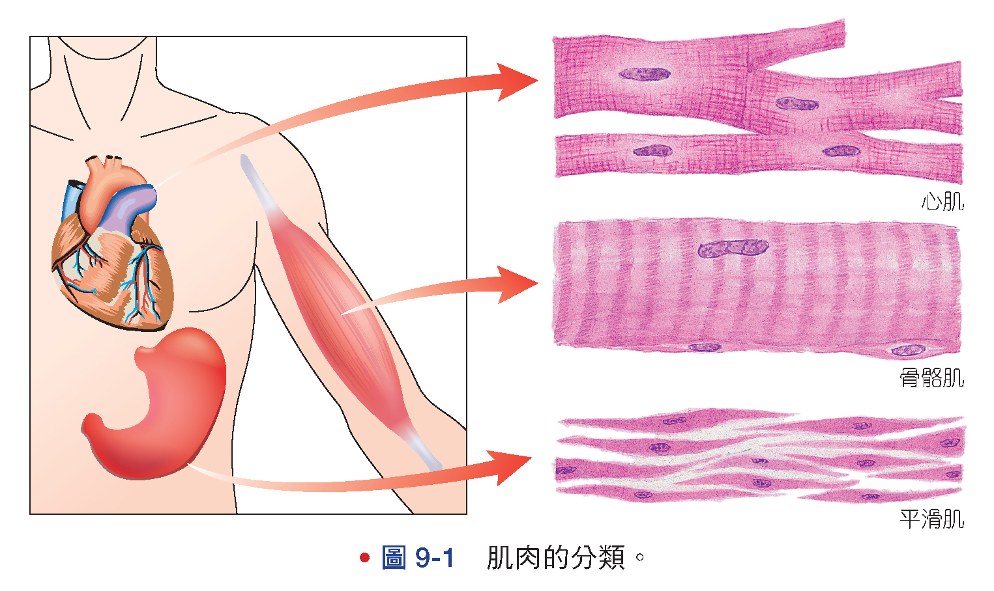

Slide 14
1 骨骼肌 (Skeletal Muscles)
運動系統的肌肉屬於橫紋肌，由於絕大部分附著於骨骼上，故又名骨骼肌。
骨骼肌細胞構成骨骼肌組織，每塊骨骼肌主要由骨骼肌組織構成，外包結締組織膜、內有神經血管分布。
骨骼肌收縮受意識支配，故又稱「隨意肌」。
每塊肌肉都是具有一定形態、結構和功能的器官，有豐富的血管及淋巴分布，在體神經支配下收縮或舒張，進行隨意運動。
肌肉具有一定的彈性，被拉長後，當拉力解除時可自動恢復到原來的程度。
肌肉的彈性可以減緩外力對人體的衝擊。
肌肉內還有感受本身體位和狀態的感受器，不斷將衝動傳向中樞，反射性地保持肌肉的緊張度，以維持姿勢和確保運動時的協調。

Slide 15
人體肌肉中，除了少部分止於皮膚的皮肌和止於關節囊的關節肌外，絕大部分肌肉均起於一骨，止於另一骨，中間跨過一個或數個關節。
以所跨越關節的運動軸為準，圍繞同一個運動軸但作用相反的兩組肌肉互為拮抗肌(antagonistic muscles)，
例如手肘前側的屈肌(flexor muscle) 和後側的伸肌(extensor muscle)，在進行某一動作時，其中一組肌肉收縮的同時，與其拮抗的肌群則適度放鬆，二者對立統一，相輔相成。

Slide 16
◎骨骼肌的構造
每塊骨骼肌外覆的結締組織稱為肌外膜(epimysium)。
肌外膜向內延伸形成肌束膜(perimysium)，連同血管和神經的分支，將肌肉分隔為個別的肌束(fascicle)。
每條肌束內含有許多肌纖維(muscle fiber)，肌纖維之間又以肌內膜(endomysium) 相隔。
肌纖維即肌細胞(muscle cell)。
骨骼肌纖維呈長圓柱形，長1~40 mm，直徑10~100μm，外圍包覆一層相當於細胞膜的構造，稱為肌漿膜(sarcolemma)。

Slide 17
骨骼肌纖維是多核細胞，一條肌纖維內含有幾十個甚至幾百個細胞核，細胞核呈扁橢圓形，位於肌漿膜下方，
肌漿質（sarcoplasm，即肌細胞的細胞質）內含大量與細胞長軸平行排列的肌原纖維(myofibril)。
肌原纖維的直徑約為 1μm，由於其排列非常緊密，使得肌纖維內其他胞器如粒線體等，皆被限制在相鄰肌原纖維之間的夾縫當中。

Slide 18
每一條肌原纖維都有相間排列的明帶（又稱為 I 帶( I band)）及暗帶（又稱為 A 帶(A band)）。明帶染色較淺，而暗帶染色較深。
暗帶中間有一段較明亮的區域稱 H 帶(H band)。
H 帶的中間則有一條 M 線(M line)。
明帶中間有一條較暗的線稱為 Z 線(Z line)，兩條 Z 線之間的區段稱為一個肌節(sarcomere)，長約 1.5~3.5 μm。
相鄰的各肌原纖維，明帶均在一個平面上，暗帶也在一個平面上，因而使肌纖維顯出明暗相間的橫紋。

Slide 19
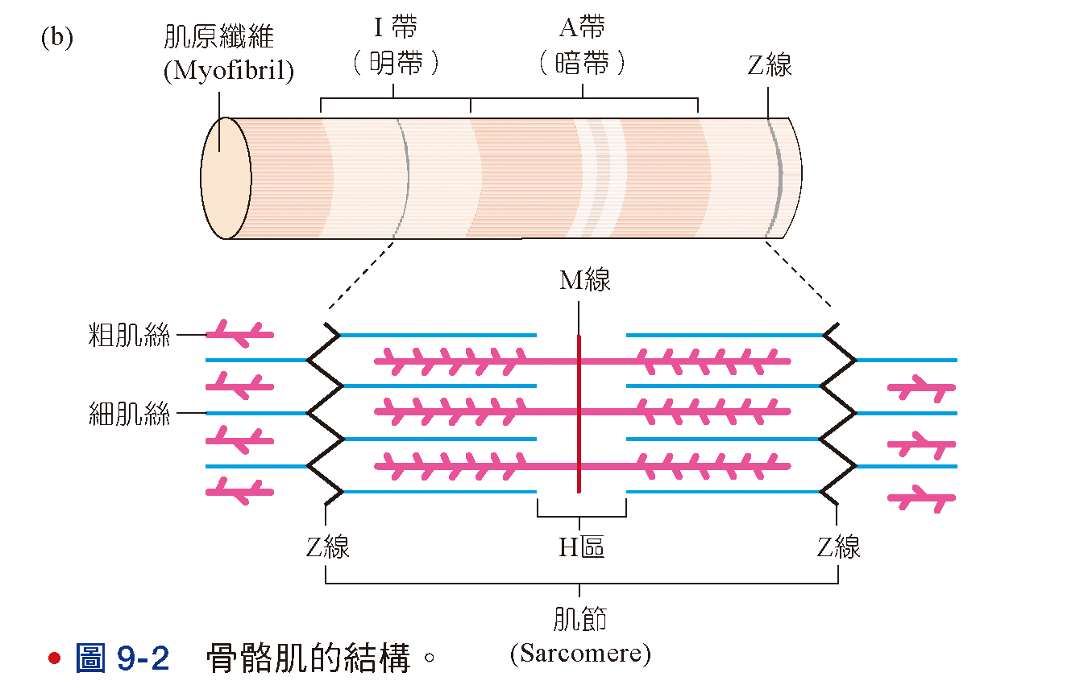
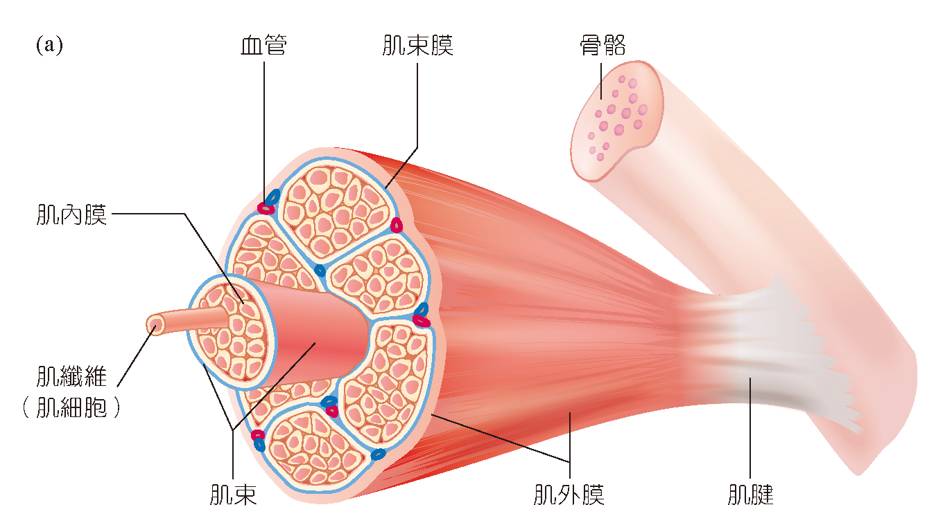

Slide 20
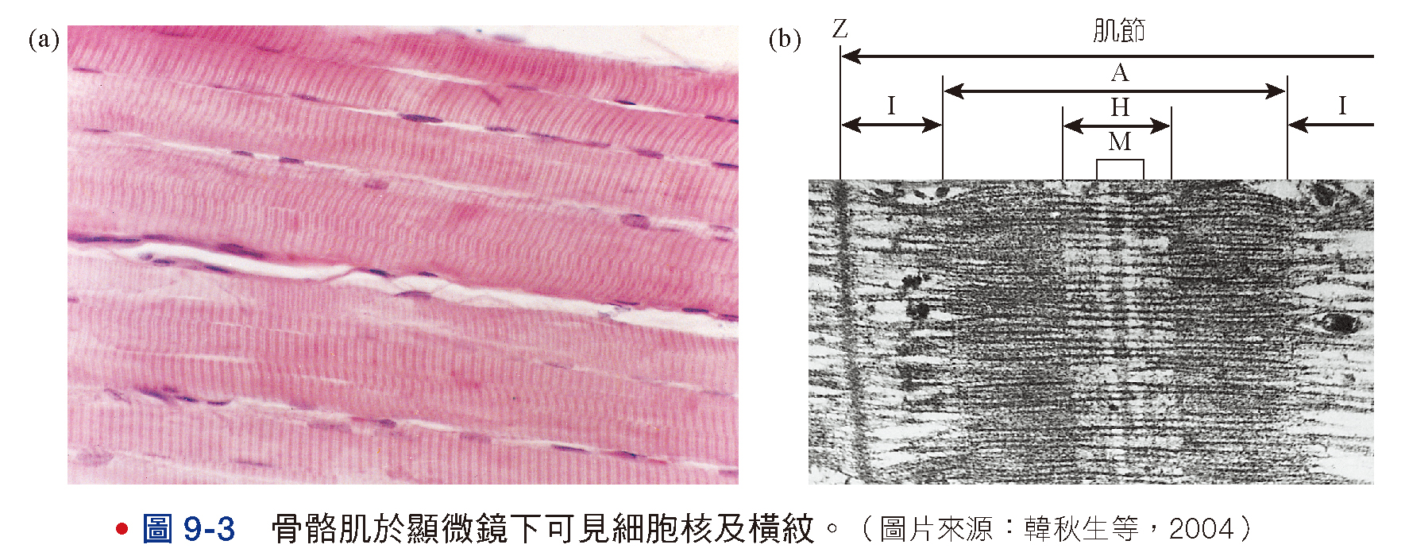

Slide 22
肌原纖維由上千條粗、細兩種肌絲(myofilament) 有規律地排列而成。
粗肌絲(thick filament)：
長約 1.5μm，位於肌節的顏色較深的 A 帶，
中間固定在 M 線上，兩端游離。
細肌絲(thin filament)：
長約 1μm，位於顏色較淺的 I 帶，
一端固定在 Z 線上，另一端游離，穿插於粗肌絲之間，可延伸到 H 帶(H band) 外緣。

Slide 23
因此 I 帶只含有細肌絲，故其外觀顏色較淡；
H 帶（A 帶中央）僅含不與細肌絲重疊的粗肌絲，故 A 帶中央顏色較淺。
而 A 帶兩端顏色較中間深乃是由於粗肌絲與細肌絲相互重疊所致。
為了進一步瞭解肌原纖維的立體結構，我們可以結合其橫切面來觀察。
由橫切面可知，Z 線實際上呈圓盤狀，所以也稱為 Z 盤(Z disc)，穿越 Z 盤的細肌絲以六角形的排列方式環繞在粗肌絲的周圍。

Slide 24
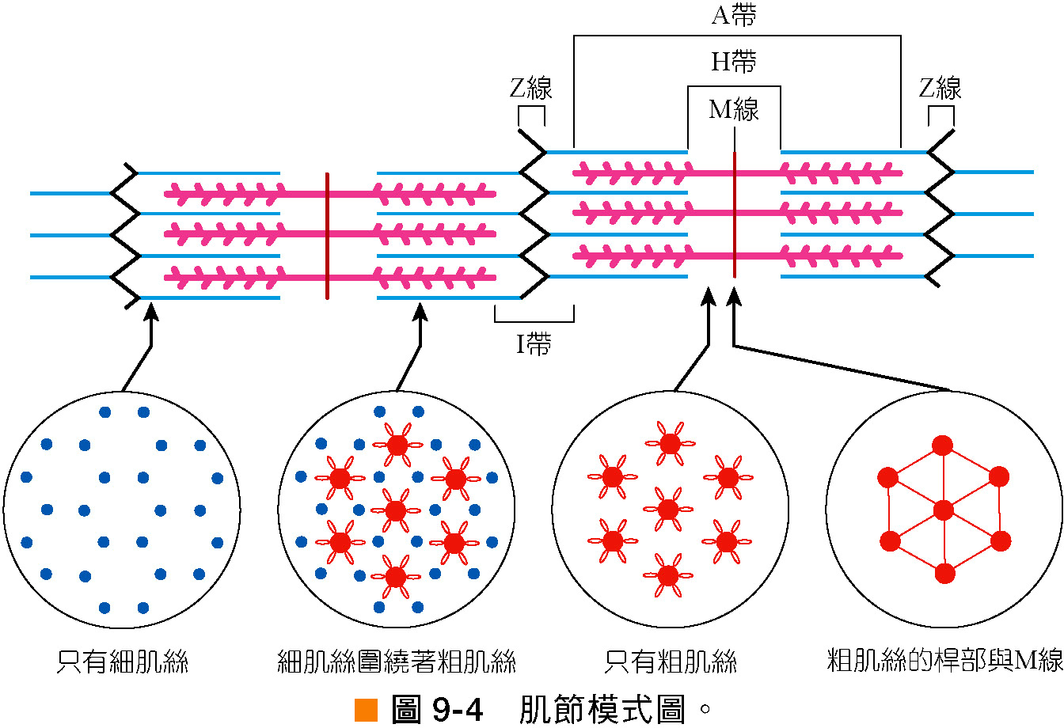

Slide 25
除了肌原纖維外，骨骼肌的超微結構中還能觀察到高度發達的管狀系統。
骨骼肌的細胞膜（即肌漿膜）在肌纖維橫切面的同一水平上從多個點由表面向肌漿質內凹陷，形成橫小管(transverse tubule)，又稱為 T小管(T tubule)
肌漿網(sarcoplasmic reticulum, SR) 是肌肉內特化的平滑內質網。
結構上，肌漿網內相互吻合的小管和小囊，和橫小管一起包繞在每一條肌原纖維表面，其末端膨大呈囊狀的部分稱終池(terminal cisternae)。
一條橫小管和兩側的終池稱三聯體(triad)，具有傳導動作電位，使肌漿網 Ca²⁺ 通道的迅速開放，進而導致肌原纖維收縮的能力。

Slide 26
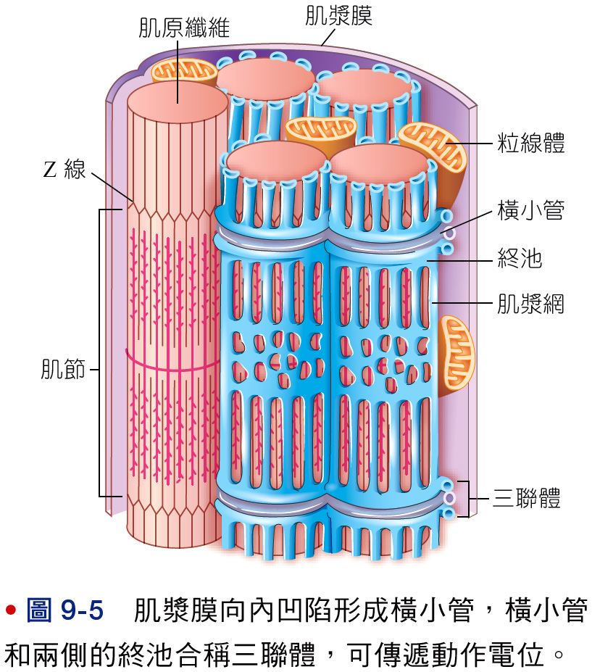

Slide 27
裘馨氏肌肉萎縮症 (Duchenne's Muscular Dystrophy, DMD)
裘馨氏肌肉萎縮症是一種性聯隱性遺傳疾病，患者X 染色體Xp2.1 上有一大段的基因缺失，導致肌細胞缺乏dystrophin 蛋白。
該疾病以進行性肌肉耗損為特徵，是兒童期最常見的肌肉萎縮症。
dystrophin 蛋白位在肌漿膜的下方，是穩定肌漿膜的一個重要成分，可保護肌細胞，使其在肌肉收縮的過程中不會受到破壞。
裘馨氏肌肉萎縮症患者因肌肉中缺乏dystrophin 蛋白，使肌肉自出生後便不斷受到破壞而逐漸萎縮。
患者多在5 歲以前出現病變，約10~12 歲無法行走，平均壽命低於20 歲。後期常因呼吸肌無力、心肌病變等，導致呼吸道感染及心肺衰竭，甚至死亡。

Slide 28
肌肉的收縮作用
一、運動單位
神經肌肉接合處(neuromuscular junction, NMJ) 是由運動神經元軸突末梢與肌漿膜上的特化區域－運動終板(motor end plate) 所形成的突觸。
神經末梢在神經肌肉接合處釋放乙醯膽鹼(acetylcholine, ACh)，當乙醯膽鹼與運動終板上突觸後膜的接受器結合時，使運動終板對鈉離子的通透性增加，進而使肌纖維興奮並引起其收縮。

Slide 29
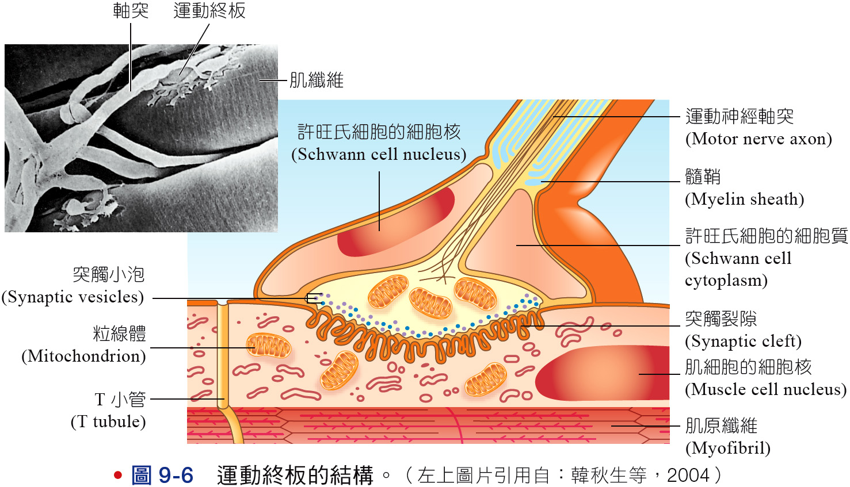

Slide 30
脊髓運動神經元發出的運動神經纖維經由運動終板支配骨骼肌的運動。
一個運動神經元和它所支配的全部骨骼肌纖維所組成的結構和功能單位稱為一個運動單位(motor unit)
一條肌纖維只接受一個運動神經元的單一軸突末梢刺激。
一般而言，一個運動單位所支配的肌纖維數量少，則動作控制較靈活而精細，但力量小，例如眼外肌；
若支配的肌纖維數量多，則力量大、較不靈活，例如腿部的腓腸肌

Slide 31
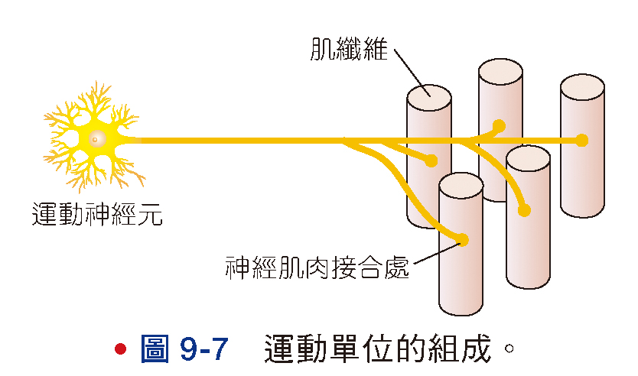

Slide 32
二、興奮－收縮偶聯的過程
(一) 肌絲的分子結構
粗肌絲由肌凝蛋白(myosin) 分子按照特定的規律排列而成。
單個肌凝蛋白分子呈豆芽狀，分為頭部和桿部，頭部與桿部之間類似關節，可利用 ATP 的化學能使頭部扭曲。
M 線兩側的肌凝蛋白對稱排列，頭部位於粗肌絲的兩端並露出表面，稱為橫橋(cross bridge)，每一條肌凝蛋白含有 2 個球狀頭部並形成 2 個橫橋。
橫橋與細肌絲上的肌動蛋白結合可以啟動肌凝蛋白頭部的 ATP 酶的活性，水解 ATP 釋放能量使頭部發生彎曲，將細肌絲拉向 M 線，從而產生收縮運動。

Slide 33
細肌絲由三種分子組成：
肌動蛋白絲(actin filament)
單體呈球形，有極性，每個單體上均有與肌凝蛋白頭部相結合的位點。
許多單體連成一串，呈纖維狀，形成兩股細長的螺旋鏈。
旋轉肌球素(tropomyosin)
由較短的雙股螺旋多肽鏈相連形成長鏈，嵌於肌動蛋白絲兩端的螺旋鏈的溝內。
旋轉素(troponin)
由三種蛋白質組成的複合體，包括
旋轉素 I (troponin I, TnI)、
旋轉素 T (troponin T, TnT)
旋轉素 C (troponin C, TnC)。
旋轉素藉 TnT 固定於旋轉肌球素上，TnI 可抑制橫橋結合至肌動蛋白；TnC 則負責與鈣離子結合。

Slide 34
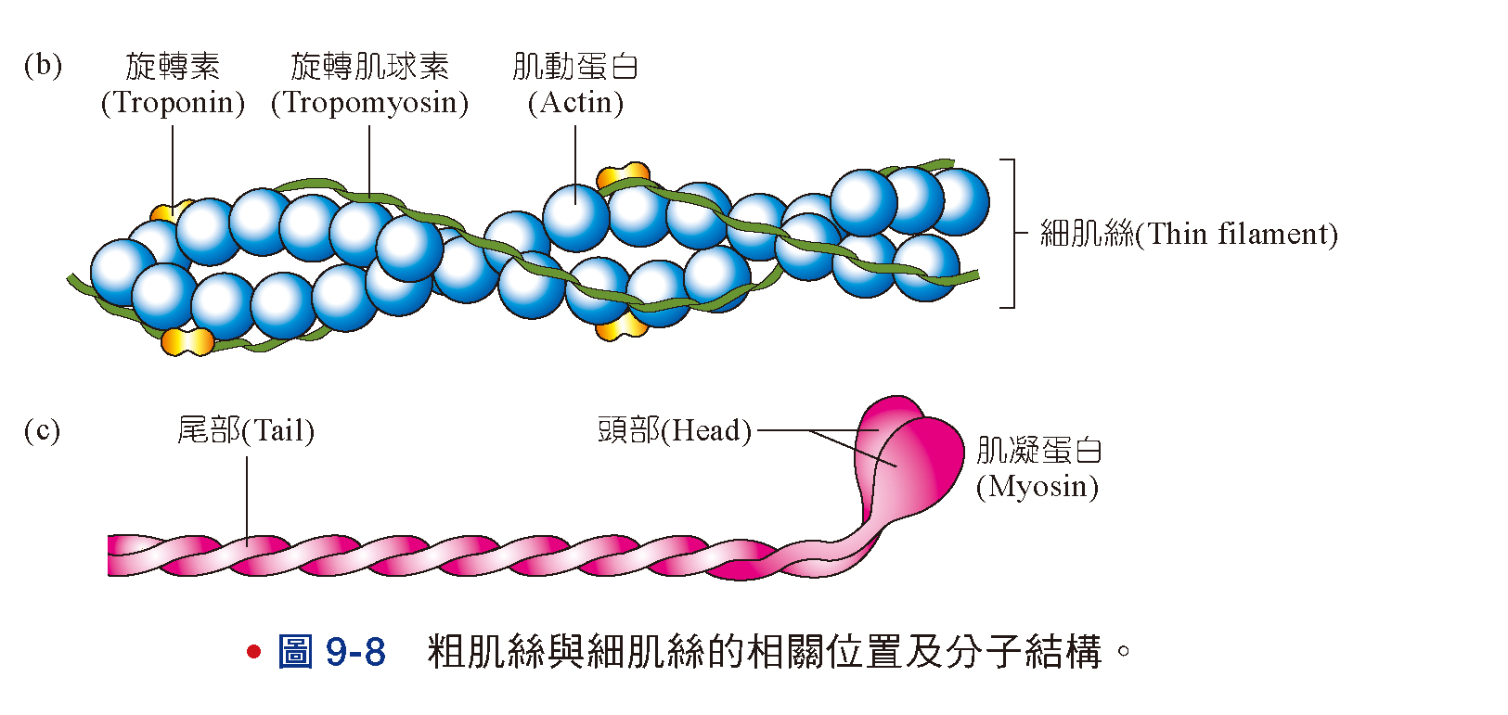
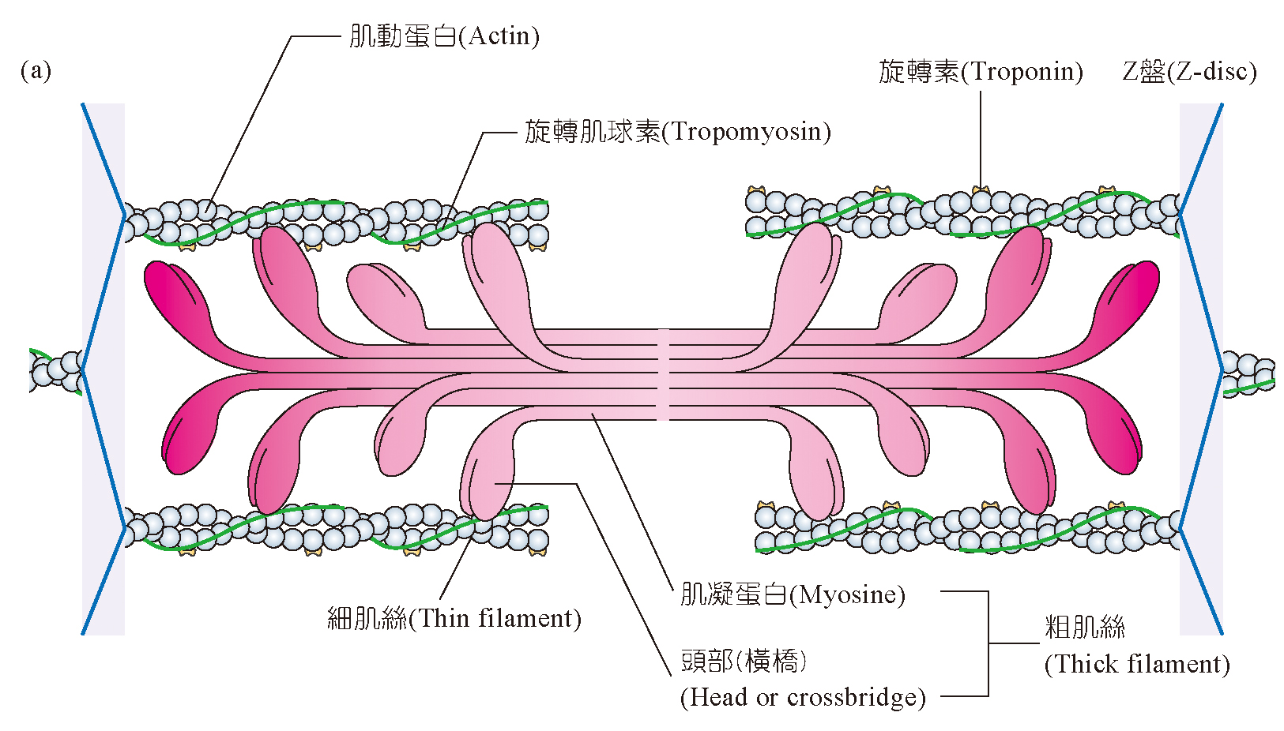

Slide 36
(二) 興奮—收縮偶聯
肌漿膜的動作電位使肌漿質 Ca²⁺ 濃度升高進而誘發收縮的過程稱為興奮－收縮偶聯(excitation-contraction coupling)。
動作電位從肌漿膜經 T 小管系統傳入，觸發 Ca²⁺ 從終池釋放至肌漿質。
在靜止狀態的肌纖維，旋轉素 I 與肌動蛋白緊密結合，旋轉肌球素則覆蓋著肌動蛋白的結合位點。
一旦 Ca²⁺ 和旋轉素 C 結合，旋轉素 I 和肌動蛋白的結合被削弱，使旋轉肌球素向側方移位，暴露出可以與肌凝蛋白結合的位點。

Slide 37
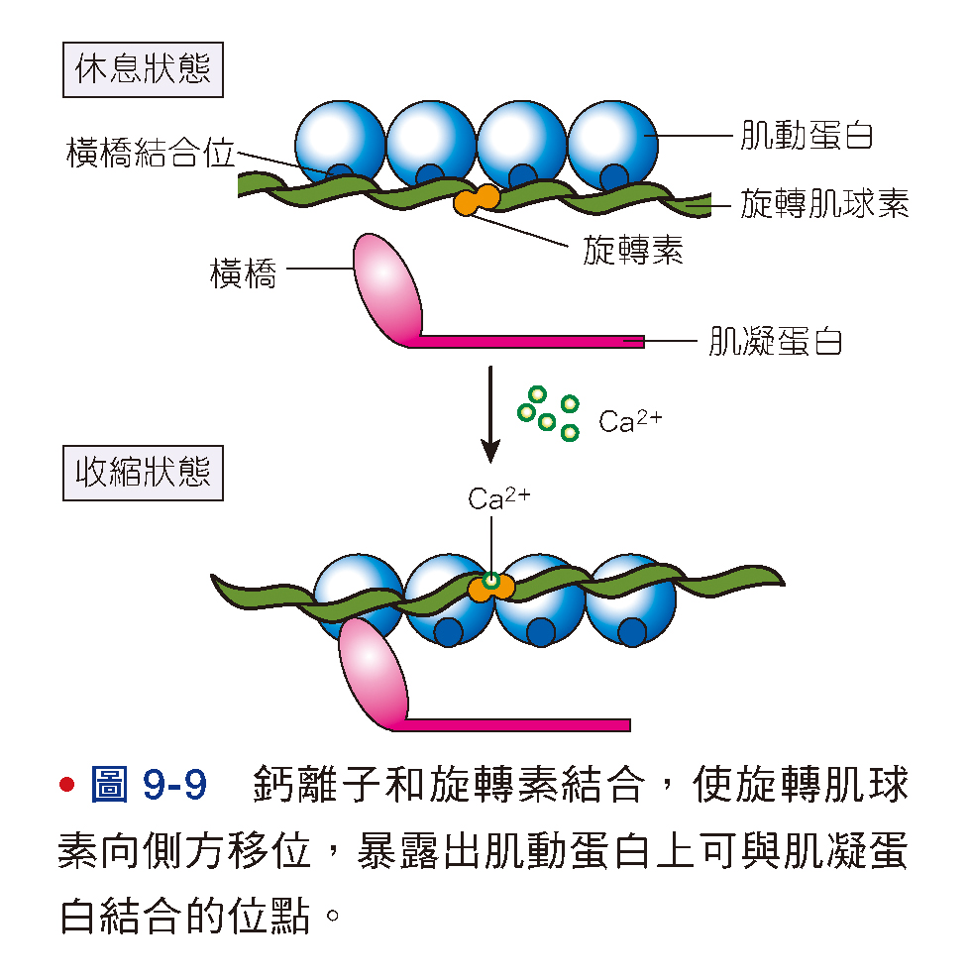

Slide 38
一個 Ca²⁺ 的結合可暴露 7 個結合位點，從此誘發收縮。
之後，肌漿網經由 Ca²⁺ 幫浦（Ca²⁺-Mg²⁺ATP 酶）回收 Ca²⁺，當肌漿網外 Ca²⁺ 濃度降低至一定程度(1×10⁻⁸ M)，肌凝蛋白與肌動蛋白的化學作用終止，肌纖維開始舒張過程；
當肌漿質 Ca²⁺ 濃度小於 1×10⁻⁹ M，肌凝蛋白與肌動蛋白的相互作用被抑制；
當 Ca² ⁺濃度大於 1×10⁻⁵ M，兩者相互作用形成橫橋，因此 Ca²⁺ 像一個開關(calcium switch) 調控骨骼肌的收縮。

Slide 39
T 小管膜上有二氫吡啶接受器(dihydropyridine receptor, DHPR)， 在骨骼肌，DHPR 是一個電位控制型 Ca²⁺ 通道。
當 T 小管膜的去極化使DHPR 開啟，透過一種機械聯繫，再使附近肌漿網膜上的ryanodine接受器(ryanodine receptor, RyR) 開啟，釋放Ca²⁺ 進入肌漿質。
RyR 分布於肌漿網上，是一種非電位控制型的 Ca²⁺ 釋放通道。
DHPR 和 RyR 組成一個功能單位，稱為接合複合體(junctional complex)。

Slide 40
肌肉收縮和舒張的過程可摘要如下：
運動神經元的動作電位傳至軸突末梢，釋放乙醯膽鹼(ACh) → ACh 與運動終板上的 ACh 尼古丁型接受器結合 → 運動終板膜上的鈉離子和鉀離子通道開放 → 產生終板電位 → 肌細胞產生動作電位 → 動作電位沿 T 小管膜傳入 → 終池釋放的 Ca² ⁺擴散至粗、細肌絲 → Ca² ⁺和旋轉素結合，暴露出肌動蛋白上的結合位點→ 肌動蛋白與肌凝蛋白之間形成橫 → 肌纖維縮短 → Ca²⁺ 從旋轉素解離、 Ca²⁺ 被送回肌漿網 → 肌凝蛋白與肌動蛋白相互作用終止 → 肌纖維舒張。

Slide 41
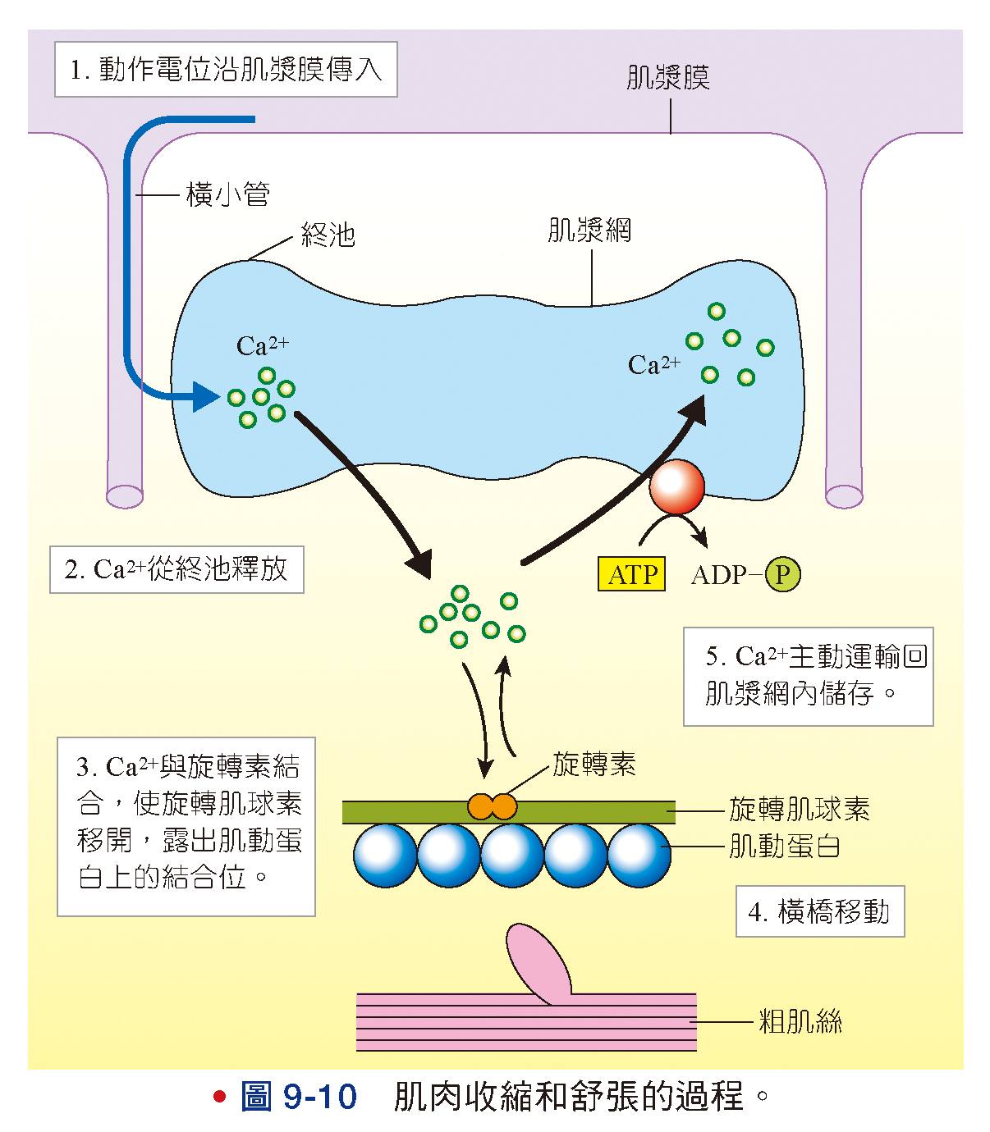

Slide 42
三、肌肉收縮的肌絲滑動學說
1950 年代，赫胥黎(A. F. Huxley) 提出肌絲滑動學說(sliding filament theory)。
基本含意是肌肉收縮時，細肌絲在粗肌絲上滑行， A 帶（暗帶）長度不變，H 帶變窄，I帶（明帶）縮短，肌肉收縮是相鄰兩條 Z 線的靠近（肌節縮短）。
橫橋頭部含 ATP 酶，可把 ATP 的化學能轉變為機械能，而這種儲存的機械能只有在肌凝蛋白頭部附著於肌動蛋白的結合位點時才能釋放出來， 其作用像一個划船的「槳」。
肌凝蛋白頭部從肌動蛋白分子上解離是一個耗能的主動過程，此時 ATP 分解為 ADP 和磷酸根(Pi) 並分離。

Slide 43
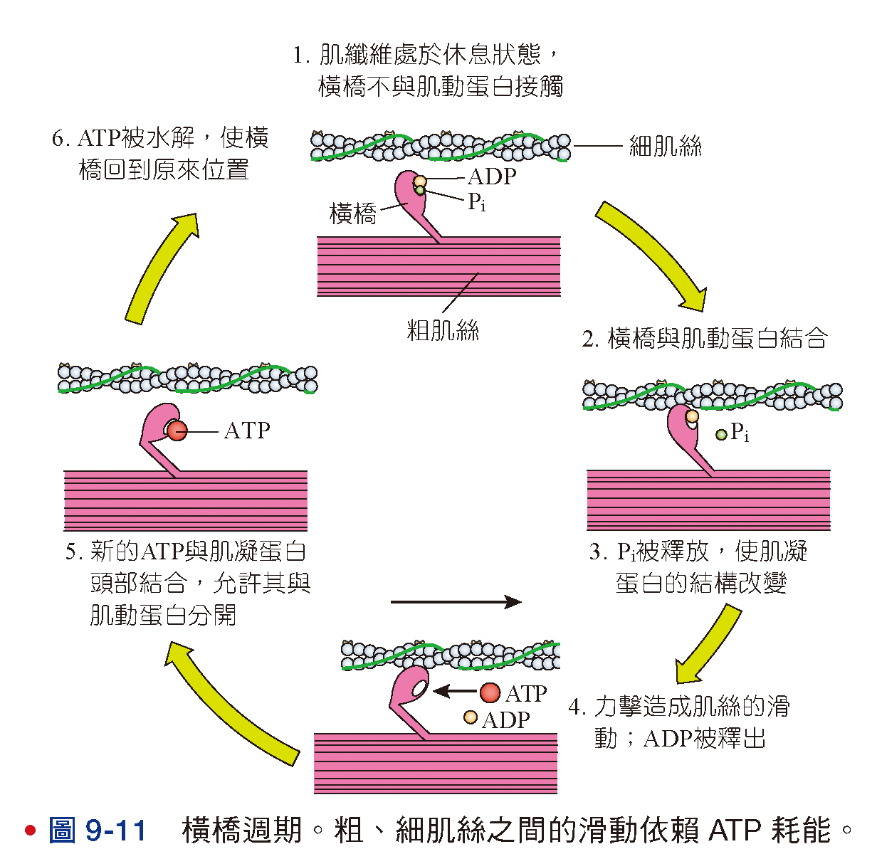

Slide 44
橫橋與肌動蛋白結合、擺動、解離、復位和再結合的重複過程稱為橫橋週期(cross-bridge cycle)，包括以下幾個步驟：
1. 靜止狀態， 肌凝蛋白頭部豎起，ATP 已分解，但其能量儲存於頭部直到和肌動蛋白相結合後能量才能釋放出來，故結合著 ADP，因此時無 Ca²⁺ 和旋轉素結合，肌動蛋白上結合位點被「旋轉素－旋轉肌球素複合物」所掩蓋。
2. Ca²⁺ 從終池釋放，與旋轉素結合，細肌絲發生構形變化，暴露肌動蛋白上的結合位點，使肌凝蛋白附著於此結合位點，形成橫橋，磷酸根(Pi) 從橫橋解離。
3. Pi 的解離觸發橫橋擺動（稱為力擊(power stroke)），結合的肌凝蛋白頭部彎曲，牽拉細肌絲，使粗、細肌絲發生較大程度重疊，肌肉縮短，ADP 從頭部解離。
4. 橫橋強烈地擺動（力擊）之末，一個新的 ATP 分子結合於頭部，使肌凝蛋白離開肌動蛋白。
5. ATP 分解為 ADP，脫磷酸釋放的化學能使肌凝蛋白頭部回復到原來位置，使頭部可準備附著到肌動蛋白的下一個結合位點，此時頭部又結合著 ADP。

Slide 45
橫橋每一次「力擊」，僅使肌節縮短約 10 nm，必須重複進行多次的循環，才能完成肌肉的收縮。
總之，橫橋週期是把儲存於 ATP 的化學能轉化為機械能的一系列化學反應，而 ATP在這個週期中有兩個作用：
一是提供收縮所需的能量，
二是使橫橋從肌動蛋白上鬆脫。
如果 ATP 耗竭，附著於肌動蛋白的橫橋無法脫離，則肌肉會變得僵硬而不能放鬆。

Slide 46
通常情況下，人體在死亡後，全身肌肉首先會很快地變為鬆軟，此時各關節能被任意屈曲，此種情況稱為肌肉鬆弛。在肌肉鬆弛過後，就會出現肌肉收縮、變硬，關節僵硬， 不能輕易被彎曲， 此時稱為屍僵(rigor mortis)。
因為人體在死亡後，體內的氧化磷酸化過程逐漸停止，ATP 不再被合成，肌肉中現存的ATP 因為水解而急劇減少。
這導致細胞膜上的Ca²⁺-ATP 酶幫浦開啟， 細胞內Ca²⁺ 濃度上升，肌纖維收縮，但ATP 不足以使粗肌絲與細肌絲鬆開，導致肌肉失去彈性而攣縮。
然而，通常再過一段時間（幾小時到幾天），組織內部的酶開始消化肌肉本身（稱為自溶現象），這個過程會導致屍僵的自然緩解。
人類的屍僵現象一般在死亡後10 分鐘到 8 小時內出現，24~48 小時後自然緩解。在法醫學上可以用來判定死亡、死亡時間和屍體是否被移動。

Slide 47
四、全有或全無定律
對於單一肌纖維來說，對刺激的反應具有「全有或全無」(all or none) 的特性。
也就是說，當刺激小於閾值刺激時，肌纖維不發生收縮；
一旦刺激超過閾值刺激，則整個肌纖維的收縮力都一樣，而不會出現部分收縮的情形。
由於同一運動單位的所有肌纖維是由同一個運動神經元所支配，故其收縮亦遵守全有或全無定律。

Slide 48
一塊肌肉中通常含有許多興奮性不同的運動單位，因此並不遵守全有或全無定律。
當刺激強度過小，不能引起任何反應；隨著刺激強度增加到某一定值，可引起少數興奮性較高的運動單位興奮，引起少數肌纖維收縮，表現出較小的張力變化
隨著刺激強度的繼續增加，會有較多的運動單位興奮，肌肉收縮幅度及產生的張力也不斷增加。
當刺激強度增大到某一臨界值時，所有的運動單位都被興奮，引起肌肉最大幅度的收縮，產生的張力也最大。
此後再增加刺激強度，不會再引起反應的繼續增加。

Slide 49
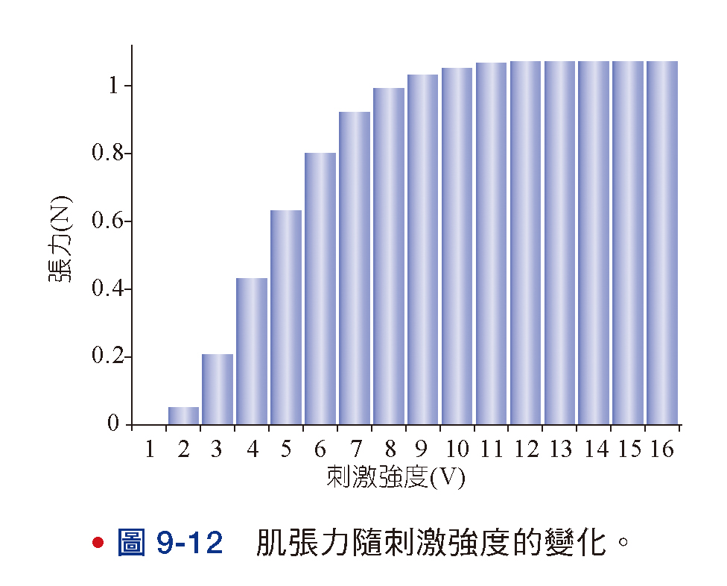

Slide 50
五、肌肉收縮的種類
(一) 等長收縮與等張收縮
肌肉在收縮過程中，若肌肉長度不變，不產生關節運動，但肌肉內部的張力增加，此種收縮稱為等長收縮(isometric contraction)。
等長收縮在生活中是非常常見的一種收縮方式。
比如我們現在能坐在電腦前保持一定的姿勢，就是髖關節和腰、背、頸部及脊柱周圍的相關肌肉一直在做等長收縮，才能對抗重力，維持坐著的姿勢不癱倒下來。
所以雖然是坐著不動，但是時間一久一樣會覺得腰部的肌肉疲勞酸痛。

Slide 51
和等長收縮相對應的就是等張收縮(isotonic contraction)，是指肌肉收縮的過程中張力保持不變，但長度縮短（或者延長），引起關節活動。
由於所作的功等於張力和距離的乘積，因此等張收縮做功，而等長收縮並不做功。
日常生活中的一舉一動都是肌肉等張收縮完成的。
比如我們用力彎曲手肘的時候，肱二頭肌就會鼓起來，這就是肱二頭肌在做等張收縮，內部的張力沒變，但是肌腹的長度縮短（所以鼓起來），同時引起了肘關節的屈曲運動。

Slide 52
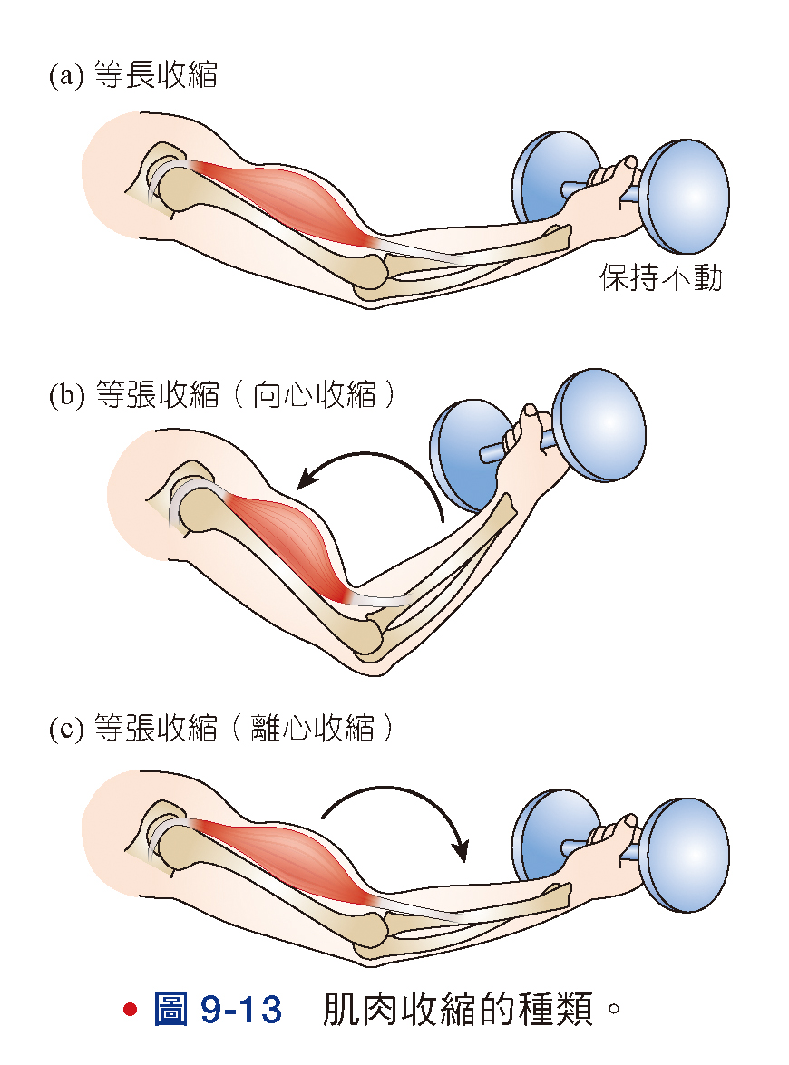

Slide 53
(二) 向心收縮與離心收縮
等張收縮還可以根據運動方向的不同，再分為向心收縮(concentric contraction) 和離心收縮(eccentric contraction)。
收縮的時候，肌肉起點和止點相互接近，肌肉的長度變短，就是肌肉的向心收縮。
例如在上樓梯的時候，支撐腿（踩在上一階，準備向上蹬起的那條腿）大腿前側的股四頭肌，出力的同時縮短，讓膝關節從屈到伸，把身體蹬起來移上一層台階，此時就是在做向心性的等張收縮。
和向心收縮相反，收縮的時候肌肉的起點和止點相互遠離，收縮的過程中肌肉的長度變長，這種收縮稱為離心收縮。
例如在下樓梯時，股四頭肌收縮出力，但是支撐腿（踩在台階上，準備彎曲的那條腿）的膝關節是從伸直到彎曲的，所以這個時候就是肌肉收縮的時候變長，是肌肉的離心收縮。

Slide 54
(三) 肌肉長度與張力的關係
肌肉及其結締組織具有一些彈性，當肌肉被拉長但無負載時，所產生的張力稱為被動張力(passive tension)；
此種張力是來自結締組織被拉長的的力量，可想像成當一彈性繩被拉長時所產生的張力。
主動張力(active tension) 則是指肌肉收縮以對抗外力或負載重量時的力量。

Slide 55
在等長收縮的條件下，測定肌肉在不同的初長度(initial length) 時肌肉收縮所能產生的最大張力，所得到的主動張力和肌肉長度之間的關係曲線，稱為長度－張力關係曲線(length-tension relationship)。
在主動張力達最大值時的初長度稱為最適初長度(optimal initial length)，一般最適初長度也就是肌肉於靜止狀態時的長度。
小於或大於最適初長度，產生的張力均減小。
這與粗肌絲及細肌絲之間的重疊程度有關，進而影響橫橋形成的數量。

Slide 56
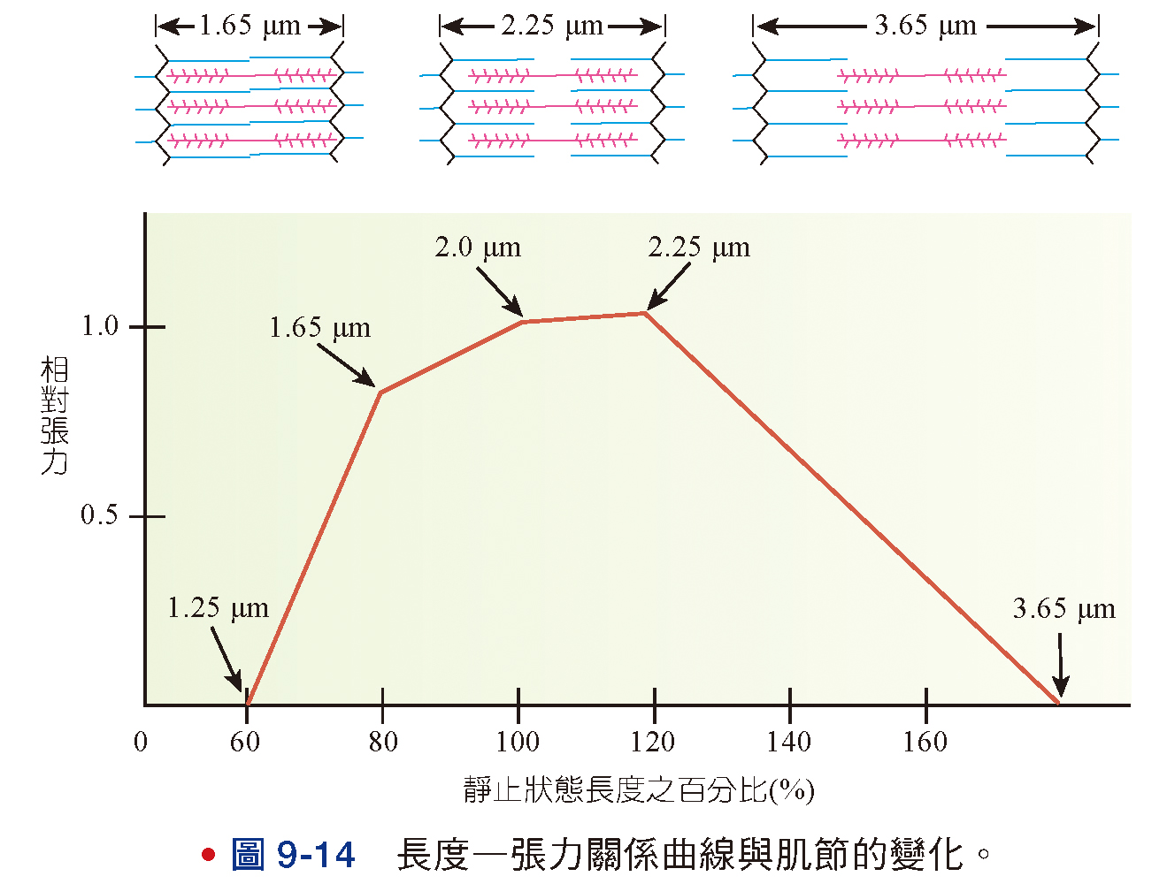

Slide 57
當肌肉被過度拉長，例如
肌節初長度為 3.65 μm 時，由於粗、細肌絲幾乎完全不重疊，此時肌肉收縮的主動張力為零；
當肌節初長度為 3.0 μm 時，粗、細肌絲部分重疊，主動張力有所增加；
當肌節初長度為 1.95~2.25 μm 時，兩者發生最佳重疊，結合的橫橋數量最多，張力最大，此時為最適初長度。
當肌節初長度縮短為 1.27~1.67 μm時，由於兩側細肌絲穿過 M 線發生相互干擾，且在肌節處於極短狀態時，興奮－收縮偶聯的某些步驟效力降低，包括 Ca²⁺ 和旋轉素結合減少，故肌肉所能產生的張力有限。

Slide 58
(四) 骨骼肌收縮的加成作用
沿肌纖維傳遞的一個動作電位所產生一次短暫的收縮和舒張，稱為抽動收縮(twitch)，抽動收縮產生的收縮力量很小。
由於動作電位的時程僅 1~2 毫秒，動作電位的不反應期僅限於動作電位的上升段和部分下降段，
而抽動收縮的過程持續約幾十到幾百毫秒，這說明了在肌肉舒張前肌纖維可以被再啟動。
重複刺激誘發的後一個收縮可以和前一個尚未結束的收縮發生加成作用(summation)。

Slide 59
隨著刺激頻率的增加，各個收縮反應逐漸融合，使肌肉處於持續的收縮狀態，稱為強直收縮(tetanus)。
當加成發生在前一次收縮的舒張期，會形成不完全強直收縮(incomplete tetanus)；
若加成發生在前一次收縮的收縮期（各次收縮之間完全沒有舒張）， 則形成完全強直收縮(complete tetanus)。
完全強直收縮所產生的張力約是抽動收縮的四倍。
一塊肌肉抽動收縮的持續時間決定了強直刺激的頻率
例如，抽動收縮的時程是10 毫秒，低於100 次／秒的刺激頻率會引起不相連的抽動收縮，高於100 次／秒的頻率則引起強直收縮。

Slide 60
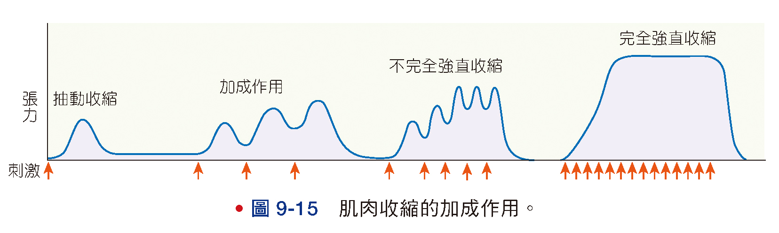

Slide 61
骨骼肌的能量需求
骨骼肌的重量佔體重的 50% 左右，其能量的大部分用於肌纖維的收縮，而休息狀態時，能量則主要用於合成代謝或離子的運輸過程。
一、肌肉的能量來源
肌細胞中的 ATP 分解直接供應肌肉收縮所需的能量，但肌細胞內所儲存的 ATP 量只夠讓肌肉收縮數秒鐘。
在肌肉持續活動之下，需靠其他來源快速地補充ATP。

Slide 62
肌肉活動的能量來源有以下幾種：
1. 磷酸肌酸(creatinine phosphate)：
具有儲存高能磷酸根的功能。
當肌細胞中的 ATP不足時，磷酸肌酸中的磷酸根可迅速地與 ADP 結合為ATP。
這類反應快速，不需要氧氣，作為重度體力勞動最初的能量供應，但持續時間短，約幾秒到 1 分鐘。
由於肌細胞的磷酸肌酸含量是其 ATP 含量的 3~4 倍，前者可儲存供短時間運動用的、足夠的磷酸基團。
在運動後的恢復期中，累積的肌酸又可被 ATP 磷酸化，重新生成磷酸肌酸。

Slide 63
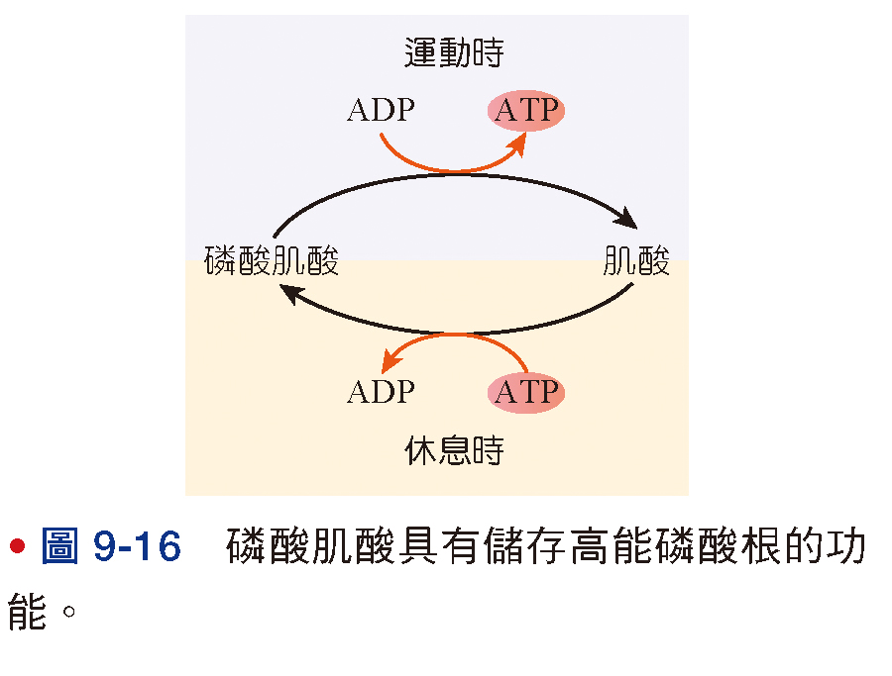

Slide 64
2. 有氧呼吸(aerobic respiration)：
醣類及脂肪可透過氧化磷酸化(oxidative phosphorylation)產生 ATP 供能，此過程為需氧反應。
葡萄糖經代謝分解可產生二氧化碳、水以及 38 個ATP。
休息狀態下的主要能量來源為脂肪酸。
中度運動及長時間的輕度運動時，ATP 以中等速度分解，反應較緩慢，主要能量來源有葡萄糖、脂肪酸及胺基酸。
運動剛開始時以消耗葡萄糖為主；運動時間若延長，如馬拉松賽跑時，則利用脂肪酸的比例增加。
有氧代謝不產生疲勞物質－乳酸。

Slide 65
3. 無氧呼吸(anaerobic respiration)：
肌肉在進行劇烈運動時，ATP 分解速度很快，當磷酸肌酸所提供的能量不能滿足肌肉活動所需時，便會藉由無氧代謝將葡萄糖轉換為乳酸及 ATP。
此時每個葡萄糖分子可產生 2 個 ATP，其產生 ATP 的效率較有氧呼吸差，但速度快。
總之，脂肪酸和葡萄糖是休息肌肉及長時間輕度到中度運動的主要能源，以有氧氧化為主，乳酸產生量很少。
劇烈運動時，主要的供能物質則是肝醣和血液中的葡萄糖，糖解顯著加強，產生大量乳酸。

Slide 66
二、骨骼肌的新陳代謝
運動過程中骨骼肌的能量消耗要靠體內連續供應補充，
在一般（非劇烈）運動情況之下，有氧代謝是提供能量的主要形式，
但在骨骼肌進行中重度運動的前 45~90 秒內，細胞處於進行無氧呼吸的狀態，這是由於心肺系統需要一段時間來增加對於肌肉的氧氣供應。

Slide 67
(一) 最高攝氧量
當運動強度增加到一定限度後，人體的攝氧和用氧能力不再繼續增加，此時的攝氧量就是最高攝氧量(maximal oxygen uptake)。
體內利用有氧呼吸所能達到的最高氧氣消耗速率稱為身體的最高攝氧量或有氧呼吸能力(aerobic capacity)，常縮寫成 VO₂max。
VO₂max 是用來反映運動員的有氧能力和運動潛能的最重要的指標。
一般人的 VO₂max 為每公斤體重 45 ml/min，
運動員則可達到每公斤體重 60~70 ml/min。

Slide 68
除遺傳因素外，限制 VO₂max 的主要因素有兩個：心輸出量(cardiac output) 和肌肉有氧能力。
心輸出量就是單位時間內心臟向外幫浦出的血液量。
心輸出量的增加導致血液循環加快，血液的重複利用率提高，從而提高了人體的攝氧能力。
經過一定的有氧訓練，運動員的心室壁會增厚，心室腔增大，從而導致心臟幫浦能力的提高。這是提高 VO₂max 的主要因素。
肌肉有氧能力主要受慢肌纖維的比例及發達程度影響，前者主要取決於遺傳因素，後者則可藉由有氧訓練提升。

Slide 69
(二) 氧 債
氧債(oxygen debt) 是由於在劇烈運動中，肌肉的需氧量超過最大攝氧量，能量供應靠無氧分解代謝所造成。
氧債主要來自兩個方面：
一是在運動開始時，由於氧運輸系統具有一定的惰性，使攝氧量不能滿足需氧量的要求；
二是在從事劇烈運動的過程中，攝氧量始終不能滿足需氧量的要求。
這兩部分氧債需要在恢復期來償還。
人體負氧債的能力與無氧耐力有密切關係，所以氧債是評定一個人無氧耐力(anaerobic endurance) 的重要指標。
一般人從事劇烈運動時，其負氧債的量約為 10 升左右，受過良好訓練的運動員可高達 15~20 升。

Slide 70
三、慢肌纖維及快肌纖維
骨骼肌纖維依據其收縮速度可分為兩類，分別為：
(1) 第一型纖維(type I fibers)，又稱為慢肌纖維(slow-twitch fibers)；
(2) 第二型纖維(type II fibers)，又稱為快肌纖維(fast-twitch fibers)。
從形態學上來看，
快肌纖維的直徑較慢肌纖維大，收縮蛋白較多，肌漿網也較發達；
慢肌纖維周圍的微血管網較豐富，且含有較多的肌紅素(myoglobin)。

Slide 71
肌紅素與血紅素相似，可幫助慢肌纖維中氧氣的輸送，故慢肌纖維又稱為紅肌纖維(red fibers)。
相對的，快肌纖維含肌紅素少，故又稱為白肌纖維(white fibers)。
此外，慢肌纖維還含有較多的粒線體，且粒線體的體積較大。
在神經支配上，
慢肌纖維由較小的運動神經元支配，運動神經纖維較細，傳導速度較慢；
快肌纖維由較大的運動神經元支配，神經纖維較粗，傳導速度較快。

Slide 72
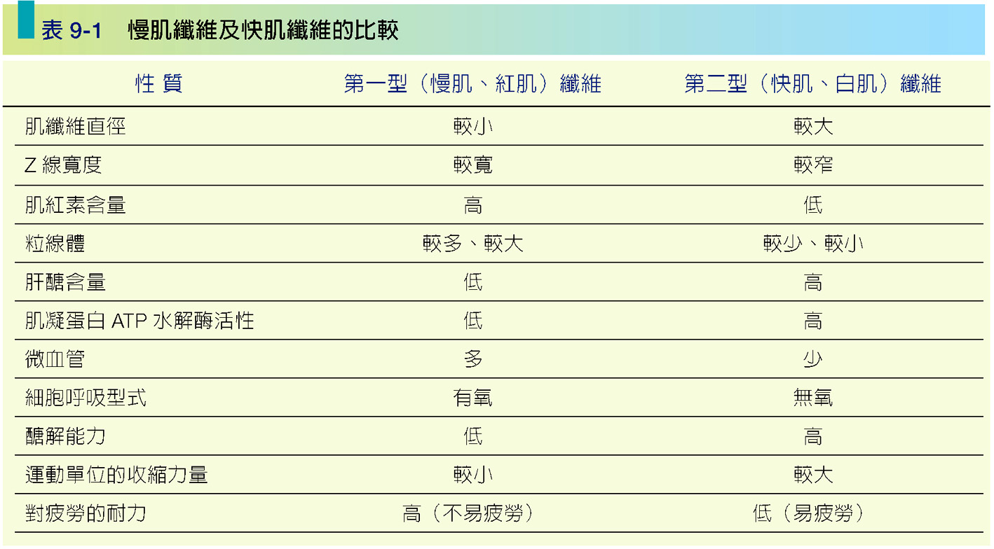

Slide 73
綜合前述，快肌纖維及慢肌纖維的生理學特徵：
1. 快肌纖維收縮速度快。
因每塊肌肉中的快慢肌比例不同，快肌比例高的肌肉收縮速度快。
2. 快肌運動單位的收縮力量明顯大於慢肌運動單位。
因快肌直徑大於慢肌，快肌的肌纖維數目多。
運動訓練可使肌肉的收縮速度加快，收縮力量加大。

Slide 74
3. 慢肌抗疲勞能力強於快肌。
慢肌因粒線體較多且較大，氧代謝酶活性高，肌紅素（儲氧）含量較豐富，微血管網較發達，因此可供給較多氧氣及能量。
而快肌纖維中，葡萄糖分解酶含量較高， 無氧代謝能力強，易導致乳酸累積，肌肉疲勞。
在人體的骨骼肌中，快肌纖維與慢肌纖維是相互混雜的，每塊肌肉中快肌與慢肌的分布比例不同，
例如比目魚肌以慢肌為主，而腓腸肌以快肌為主。

Slide 75
肌肉組織的再生能力很有限。若肌肉損傷的範圍不大，且肌漿膜健全，通常可透過殘存部分的肌細胞核分裂，產生肌漿質，分化出肌原纖維而完全再生癒合。若肌纖維完全斷裂，雖有再生現象，但兩斷端最後不能直接連接，而以纖維組織癒合。
此外，成人的骨骼肌中具有一種幹細胞，稱為衛星細胞(satellite cell)，位於肌纖維的外側。當肌肉受損時，衛星細胞可經由細胞分裂而增生，並與肌纖維融合，使其得到某種程度的修補。衛星細胞在肌細胞的生長、損傷修復與運動訓練適應過程中具有重要功能。但衛星細胞修復骨骼肌細胞的能力並不完整，且會隨著年齡而減退，其原因尚不清楚。

Slide 76
◎骨骼肌的神經控制
一、錐體徑對骨骼肌的控制
骨骼肌主要由錐體徑支配。
上運動神經元(upper motor neuron) 的細胞體主要位於大腦皮質的中央前回（ 運動皮質），其發出的軸突聚集而成的下行徑稱為錐體徑(pyramidal tract)，主要為皮質脊髓徑，其直接或間接終止於脊髓前角，並在此處與下運動神經元(lower motor neuron) 聯繫。
下運動神經元發出的軸突參與脊神經前根及脊神經體運動神經纖維的構成，支配軀幹四肢骨骼肌。
錐體系統的任何部位損傷，都可引起其支配的骨骼肌的隨意運動障礙，使其出現麻痺(paralysis)。
由於下運動神經元受上運動神經元的控制，下運動神經元對肌肉還有營養作用並組成反射弧，故上下兩級神經元受損時，所表現的麻痺並不相同。

Slide 77
上運動神經元損傷時，引起的骨骼肌麻痺稱為中樞性麻痺，
由於下運動神經元失去了上運動神經元的控制，下運動神經元興奮性增強，可出現腱反射亢進、肌張力增強，又稱為痙攣性麻痺(spastic paralysis)，並出現病理反射如巴賓斯基徵象(Babinski sign)。
巴賓斯基徵象是指用鈍針劃過足底外側緣皮膚時，腳拇趾會出現背屈和其他 4 趾呈扇形分開的反射動作。
在 1 歲半之前的正常兒童也會出現此反射，這是因為皮質脊髓徑尚未發育完全之故。

Slide 78
下運動神經元受損時， 引起的骨骼肌麻痺稱為周邊性麻痺，深、淺反射均消失，肌張力減弱或消失， 肌肉變軟。
又因肌肉失去了下運動神經元的營養作用， 肌萎縮明顯。此種麻痺也稱為弛緩性麻痺(flaccid paralysis)。

Slide 79
二、錐體外徑對骨骼肌的控制
錐體外徑(extrapyramidal tracts) 是指錐體徑以外的控制骨骼肌活動的傳導路徑，涉及腦內許多結構，
主要包括大腦皮質、紋狀體、基底核、網狀結構以及小腦等。
它們之間有複雜的纖維聯繫，最後主要透過紅核脊髓徑和網狀脊髓徑等影響脊髓前角細胞（詳見第6 章）。
錐體外徑的主要生理功能包括：
為錐體徑的隨意運動做準備、調節肌張力、維持軀體的運動姿勢，與隨意運動相伴隨的不自主運動有關；
對下運動神經元的反射具有控制作用。

Slide 80
錐體外徑發生病變時，將直接間接影響到隨意運動，產生各種臨床症狀。
例如，基底核受損會造成肌肉僵硬、震顫、舞蹈症(chorea) 及運動不能(akinesia)；
小腦損傷後的病人，隨意動作的力量、方向、速度和範圍均不能很好地控制，表現為無力、平衡及動作協調困難的症狀。

Slide 81
巴金森氏病(Parkinson‘s disease) 又稱震顫麻痺(paralysis agitans)，是中老年人最常見的中樞神經系統退化疾病，引起運動功能方面的障礙。
主要是因中腦黑質(substantia nigra) 的神經元發生病變，多巴胺(dopamine)的合成減少，導致抑制乙醯膽鹼的功能降低，則乙醯膽鹼的興奮作用相對增強。
臨床症狀主要為靜止性震顫(resting tremor)、肌肉僵硬(rigidity)及動作遲緩(bradykinesia)。

Slide 82
三、肌 梭
肌梭(muscle spindle) 是一種感受肌肉長度變化或牽拉刺激的特殊的梭形感覺接受器，在調節骨骼肌的活動中具有重要作用。
肌梭長約 1~7 mm，外層為結締組織囊，囊內有 6~12 根肌纖維，稱為梭內肌纖維(intrafusal muscle fiber)。
梭內肌纖維的中段肌漿質較多，肌原纖維較少；有些肌纖維的細胞核排列成串，有些肌纖維的細胞核聚集在中段而使中段膨大。
感覺神經纖維進入肌梭時，其軸突細支呈環狀包繞梭內肌纖維的兩端。

Slide 83
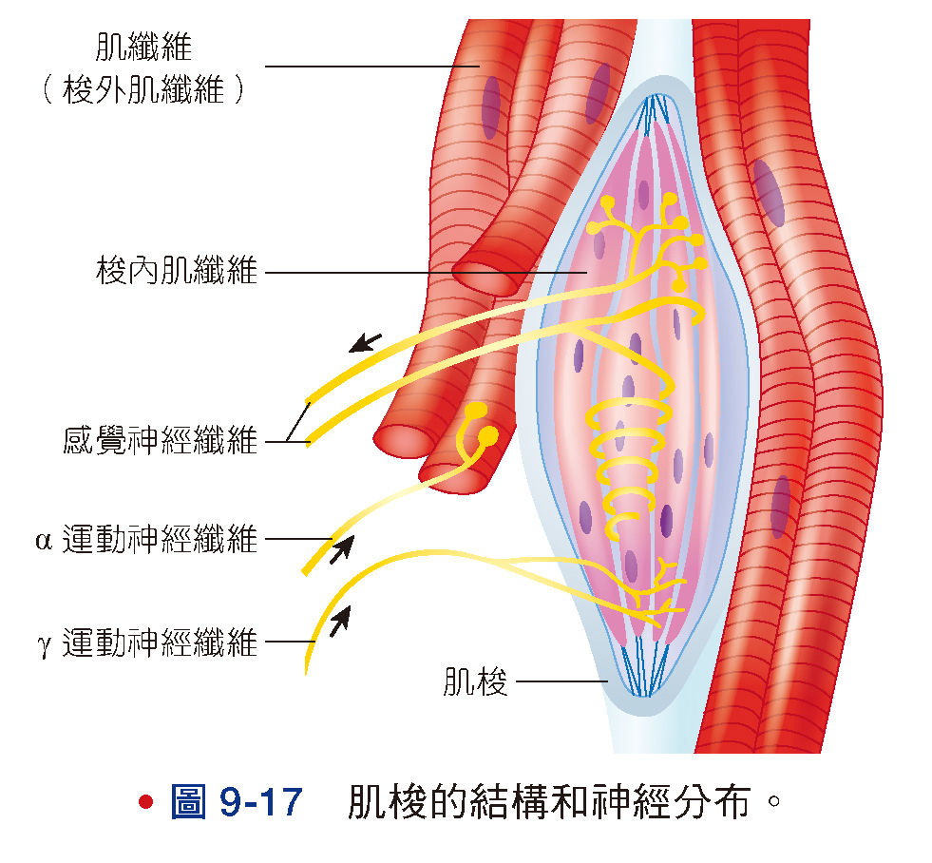

Slide 84
囊外的一般肌纖維稱為梭外肌纖維(extrafusal muscle fiber)。
肌梭附著在梭外肌纖維上，與肌纖維平行排列。
梭內肌纖維接受γ運動神經元(gamma motoneuron) 支配。
梭外肌纖維受脊髓前角的α運動神經元(alpha motoneuron) 支配。
α運動神經元興奮時，梭外肌纖維收縮縮短，使梭內肌纖維鬆弛。
當梭外肌纖維受到牽張(stretch) 時，梭內肌纖維同樣受到牽張，使感覺神經傳入的動作電位頻率增加，並經脊神經後根傳到脊髓，直接與支配該肌或協同肌的α運動神經元發生興奮性突觸聯繫，產生收縮效應，從而使肌梭回到先前狀態。
此外，由肌梭發出的感覺神經纖維分支還能透過中間神經元與支配拮抗肌運動神經元產生抑制性突觸聯繫。

Slide 85
梭內肌纖維的張力受脊髓前角α運動神經元調節。
γ運動神經元興奮時，使梭內肌纖維收縮，由肌梭傳入的感覺衝動增加，肌肉呈持續縮短。
如果沒有γ傳出纖維作用，當梭外肌纖維收縮時，梭內肌纖維被放鬆，感覺神經纖維的傳入衝動減少，使α運動神經元興奮減弱，傳出衝動減少，則肌肉放鬆；
如果α運動神經元興奮時，γ運動神經元也興奮，使梭內肌不能放鬆，感覺神經纖維傳入衝動維持在較高頻率，使α運動神經元的傳出衝動頻率也增高，肌肉即維持在收縮狀態。

Slide 86
四、高爾基肌腱器
高爾基肌腱器(Golgi tendon organ) 分布於肌腱內，靠近肌腹與肌腱的連接處。
高爾基肌腱器是一種肌張力感受器，能感受肌張力的變化。
來自高爾基肌腱器的刺激，經感覺神經纖維傳入脊髓後，透過中間神經元抑制α運動神經元，防止肌肉超負荷牽拉，屬自主性抑制反應。

Slide 87
肌萎縮側索硬化症 (Amyotrophic Lateral Sclerosis, ALS)
又叫做魯蓋瑞氏症(LouGerhig‘s disease)，俗稱漸凍人，是一種侵犯運動神經元的慢性進行性神經退化疾病，並使得運動神經元所支配的骨骼肌萎縮，但感覺、意識及智力多半不受影響。臨床上常表現為上、下運動神經元合併受損的混合性癱瘓。
肌萎縮側索硬化症通常以手腳肌肉無力、萎縮為首發症狀，一般從一側開始，然後再波及對側。隨病程進行，患者逐漸失去行動及言語能力，嚴重時吞嚥及呼吸亦有困難。
迄今還不知道確切的肌萎縮側索硬化症致病原因。目前歸納可能有關的因素包括：遺傳因素、毒性物質、自體免疫、病毒的侵犯、神經營養或生長激素的缺乏等。
目前的治療仍只是以症狀處理為主，以減輕肌肉痙攣、增強或維持肌力。

Slide 88
五、骨骼肌的反射作用
骨骼肌除了由意識操控外，還可以對特殊的刺激產生下意識的反射收縮。
由於感受器部位不同，又分為
淺層反射(superficial reflex) ：
是刺激皮膚、黏膜的感受器，引起骨骼肌收縮的反射，
如腹壁反射(abdominal reflex)，即輕劃腹壁皮膚而引發局部腹肌收縮的反射。
深層反射(deep reflex)：
是刺激肌腱感受器，引起骨骼肌收縮的反射。

Slide 89
因為這一刺激，使肌腱受到突然的牽拉而引起被牽拉肌的反射性收縮，所以又稱牽張反射(stretch reflex)。
其反射弧(reflex arc) 由感覺神經元直接連接到運動神經元上，而沒有聯絡神經元的參與，因此牽張反射屬於單突觸反射(monosynaptic reflex)。
膝跳反射(knee jerk reflex) 是指在膝半屈和小腿自由下垂時，輕快地叩擊膝腱，引起股四頭肌收縮，使小腿作急速前踢的反應。
此反射屬於肌腱反射(tendon reflex)，其感受器是能感受機械牽拉刺激的肌梭。

Slide 90
當叩擊膝關節下肌腱時，由於快速牽拉肌肉，梭內肌纖維收縮時，使肌梭感受部分受到刺激而產生神經衝動，經由傳入神經纖維傳向脊髓。
肌腱反射是單突觸反射，傳入神經纖維直接與傳出神經元的細胞體形成突髑。
衝動經由傳出纖維傳遞至動作器－股四頭肌的運動終板，從而引起被牽拉的肌肉收縮，使小腿前伸。
此反射通常受中樞神經系統的高級控制中樞影響，其反應的強弱、遲速可反映中樞神經系統的功能狀態，臨床上用以檢查中樞神經系統的疾患。

Slide 91
人體在安靜狀態時，骨骼肌不是完全鬆弛，而是始終有肌纖維輕度收縮，使肌保持一定的緊張度，稱為肌張力(muscle tone)。
肌張力可透過脊髓反射活動來維持，也屬牽張反射（深層反射）。
即肌肉的感受器（肌梭）經常由於重力牽拉受到刺激，透過脊髓節段反射弧使被牽拉肌的緊張性收縮，保持了肌張力。

Slide 92
當肢體皮膚受到傷害性刺激時（ 如針刺、熱燙等），該肢體的屈肌強烈收縮，伸肌舒張，使該肢體出現屈曲反應，以使該肢體脫離傷害性刺激，此種反應稱為屈肌反射(flexor reflex)，
例如縮回反射(withdrawal reflex) 即為一種屈肌反射。
而伸肌反射(extensor reflex) 出現時，與伸肌相拮抗的屈肌便發生舒張，使肢體伸直。
這種相對的固定關係為脊髓反射的特徵， 也是興奮和抑制交互影響脊髓不同運動神經元的結果，這種神經支配的關係稱為交互神經支配(reciprocal innervation)。

Slide 93
交互神經支配在中樞神經系統中具有重要的生理意義，它使一切反射活動成為協調的動作，從呼吸運動、眼球運動、複雜的隨意的肢體運動、直至最簡單的牽張反射，都有拮抗肌群的交互抑制。
屈肌反射的強度與刺激的強度有關，例如足部的較弱刺激僅引起踝關節屈曲，如刺激強度加強，則膝關節及髖關節也將發生屈曲。
如刺激更強，則可在同側肢體發生屈肌反射的同時，對側肢體出現伸直的反射活動， 稱為交叉伸肌反射(crossed extensor reflex)。
對側伸肌反射屬於姿勢反射，具有保持身體平衡、維持姿勢的意義。

Slide 94
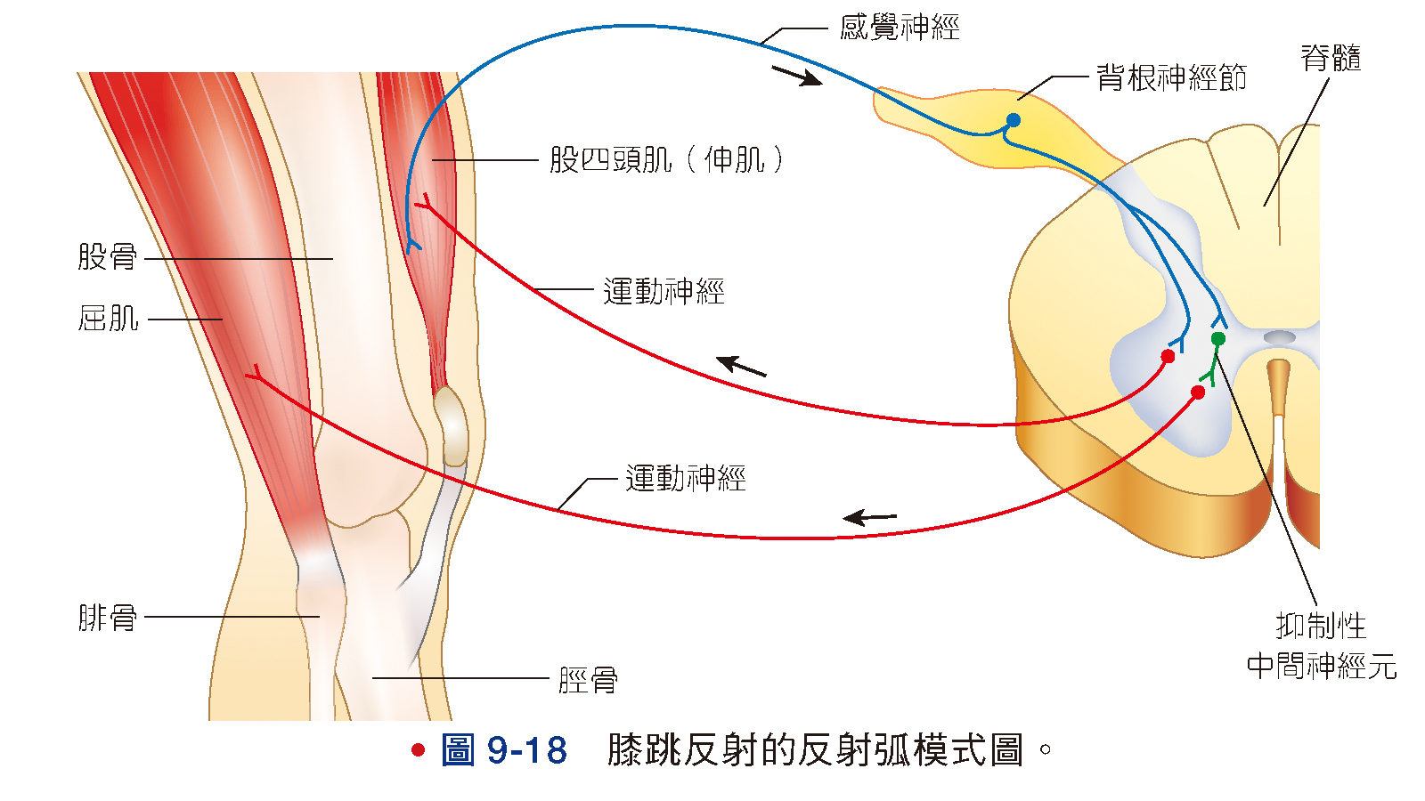

Slide 95
肌肉對運動訓練的適應
肌纖維類型與運動表現
肌力與肌耐力
肌纖維的運動適應

Slide 96
肌纖維類型與運動表現
在成人的肌肉內，不同類型肌纖維的比例有很大的差異。例如，小腿的比目魚肌就比其他腿部的肌肉多25~40%的紅肌（Type I型肌纖維），而肱三頭肌則比其他手部肌肉多10~30%的白肌（Type II型肌纖維）。不過一般而言，大部分肌肉內都混有接近相等的「紅」和「白」肌纖維。
整體而言：不論在同一塊肌肉的不同區域，或在同一個人的不同肌肉，或在不同人體內的同一塊肌肉，其肌纖維的分布都有分別。
許多研究顯示：肌纖維類型（紅、白肌）的比例是遺傳基因所決定，不受年齡與性別的影響。

Slide 97
在優秀耐力運動選手身上所取得肌肉樣本，具有較高比例的 Type I 型肌纖維，而短跑及爆發力型運動選手則有較高 Type IIb 型肌纖維。
透過運動訓練使得肌纖維無論在大小和功能上均有所增長，但卻無法使其彼此間互相轉換，至於肌纖維的分布則是受到遺傳因素很大的限制，但是在相同的Type I型纖維比例之下，運動員的最大攝氧量要比非運動員為高，這說明就算是先天受到Type I型纖維比例的限制，後天的訓練仍可顯著地提高最大攝氧量。

Slide 98
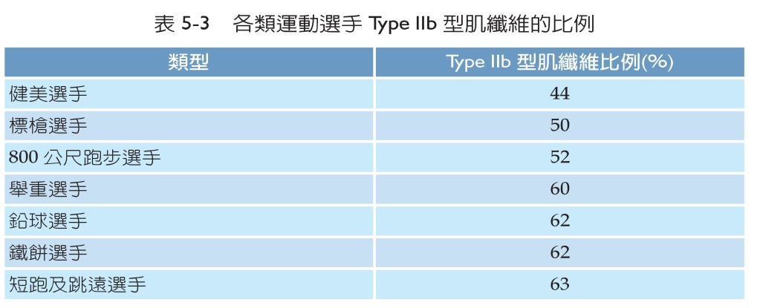

Slide 99
肌力與肌耐力
肌力定義為指肌肉所產生對抗某種阻力時所發出力量，一般所指的肌力是指肌肉在一次收縮時所能產生的最大力量，而在運動表現上，肌力則是指某作用肌群產生的最大力量。人體如能維持較佳的肌力，不僅在日常生活中可以較輕鬆地完成需要用力的各種動作，也比較不容易疲勞或受傷。

Slide 100
肌耐力定義為肌肉維持使用某種肌力時，能持續用力的時間或反覆次數。肌力與運動能力的相關雖然相當密切，但是，相當少運動是使用人的最大肌力。相較之下，肌耐力更為重要，因為在日常生活中當在做任何動作或維持某些姿勢時，若肌耐力不佳，就容易會感到疲勞，更還可能肇生運動傷害。

Slide 101
健康體適能的五大要素：肌力、肌耐力、柔軟度、心肺耐力與身體組成，其中維持良好的肌力和肌耐力對促進健康、預防傷害與提高工作效率都有很大的幫助。由於現代人普遍有運動不足，或者坐式生活的問題，容易使肌力與肌耐力衰退，進而讓肌肉本身無法勝任日常活動及緊張的工作負荷，最後演變成容易產生肌肉疲勞及疼痛的情況，特別是在肩頸、腰背等部位。
肌力和肌耐力的訓練，一定要持之以恆，每週進行三次以上的訓練，才是增進肌肉適能最佳的方式，也就是一般大家熟知的重量訓練。

Slide 102
肌纖維的運動適應
運動訓練可對身體各生理系統產生刺激，藉以提升適應及改善運動表現。許多研究顯示：不同的訓練方式，可以產生不同的效果，這就是運動訓練的特殊性，亦是肌纖維對訓練適應的多樣性：
影響肌力與肌耐力表現的因素包含：參與收縮的肌纖維數量、每條肌纖維收縮產生的張力、神經衝動刺激的頻率、疲勞程度、肌肉收縮前的長度與收縮速度、肌纖維類型的比例、肌肉橫斷面積、肌肉的微血管密度、肌肉溫度，另外還有年齡、性別等因素。

Slide 103
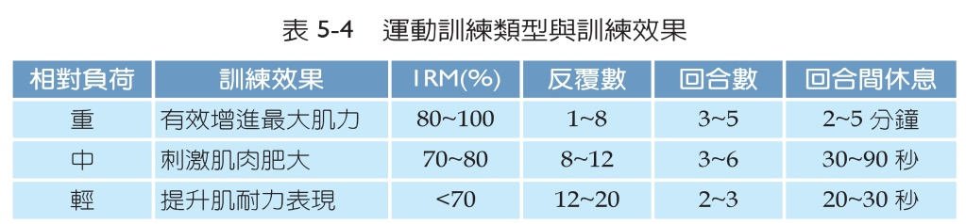

Slide 104
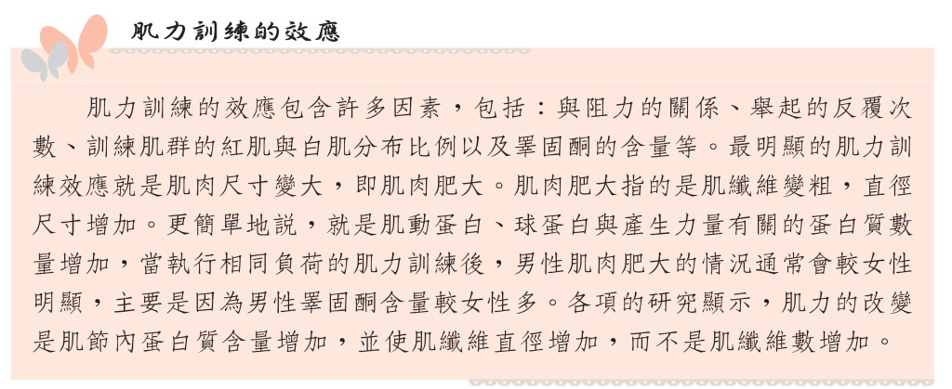

Slide 105
重量訓練對肌肉系統的影響
何謂重量訓練
重量訓練對肌肉的影響

Slide 106
何謂重量訓練
重量訓練是肌力訓練的一種，亦是訓練肌力最常使用的方法。通常使用負重的槓鈴、啞鈴或是各種輔助器械，來達到訓練身體肌肉的一種阻力訓練方式。
重量訓練又稱為力量訓練或阻力訓練，許多運動項目幾乎都會實施這個訓練方式。一般而言，健美選手的重量訓練方式就是最基本的阻力訓練，這樣的訓練模式是最基本的，要如何應用至各種競技運動上，就必須結合各項目的特殊性。

Slide 107
重量訓練對肌肉的影響
重量訓練對肌肉的影響主要有：
一、增加肌肉截面積：藉由重量訓練可使肌肉體積明顯增大，並依各種不同運動項目需求，使不同身體部位肌肉肥大。一般而言，實施中負荷、中反覆次數、高訓練量課表，最能使肌肉組織產生肥大作用。
二、增加肌纖維粒線體數量：粒線體是肌纖維內的能量供應中心，是合成腺嘌呤核 三磷酸(adenosine triphosphate；ATP)的細胞器。粒線體的數量與有氧運動能力有相關，在耐力型運動選手的肌纖維內含有較多的粒線體。
三、增加肌肉內結締組織：肌肉內結締組織包含肌內膜、肌束膜、肌腱等，透過重量訓練可增厚這些結締組織，增強肌肉抗張力能力。

Slide 108
四、肌肉中化學成分產生變化：長期運動訓練可增加肌肉內肌酸(creatine)、肝醣的儲存量，競技運動中也常用口服肌酸或肝醣超補法，配合高強度運動訓練來增加儲存量。
五、增加肌肉毛細血管：毛細血管是極細微的血管，管徑平均為6~9%em，連於動、靜脈之間，互相連接成網狀。其管壁主要由一層內皮細胞構成，在內皮外面有一薄層結締組織，薄、通透性佳是其特色，也是組織內進行氣體交換和物質交換的重要場所，可有效提升肌肉的工作能力。

Slide 109
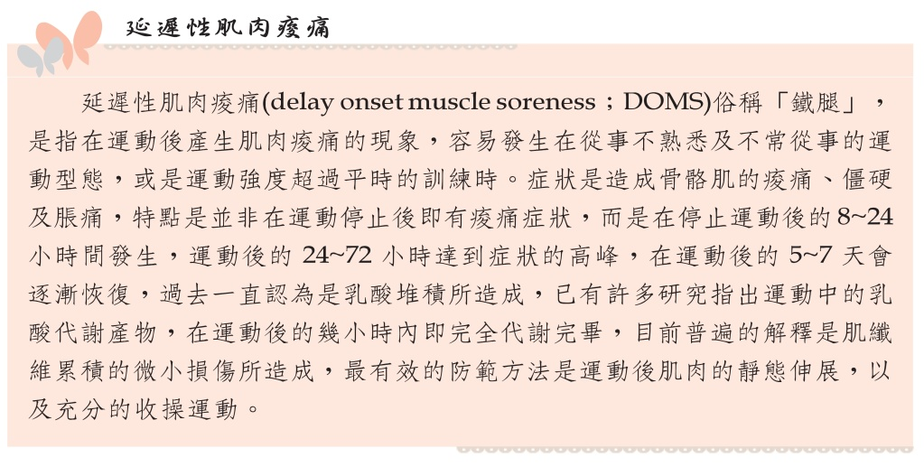

Slide 110
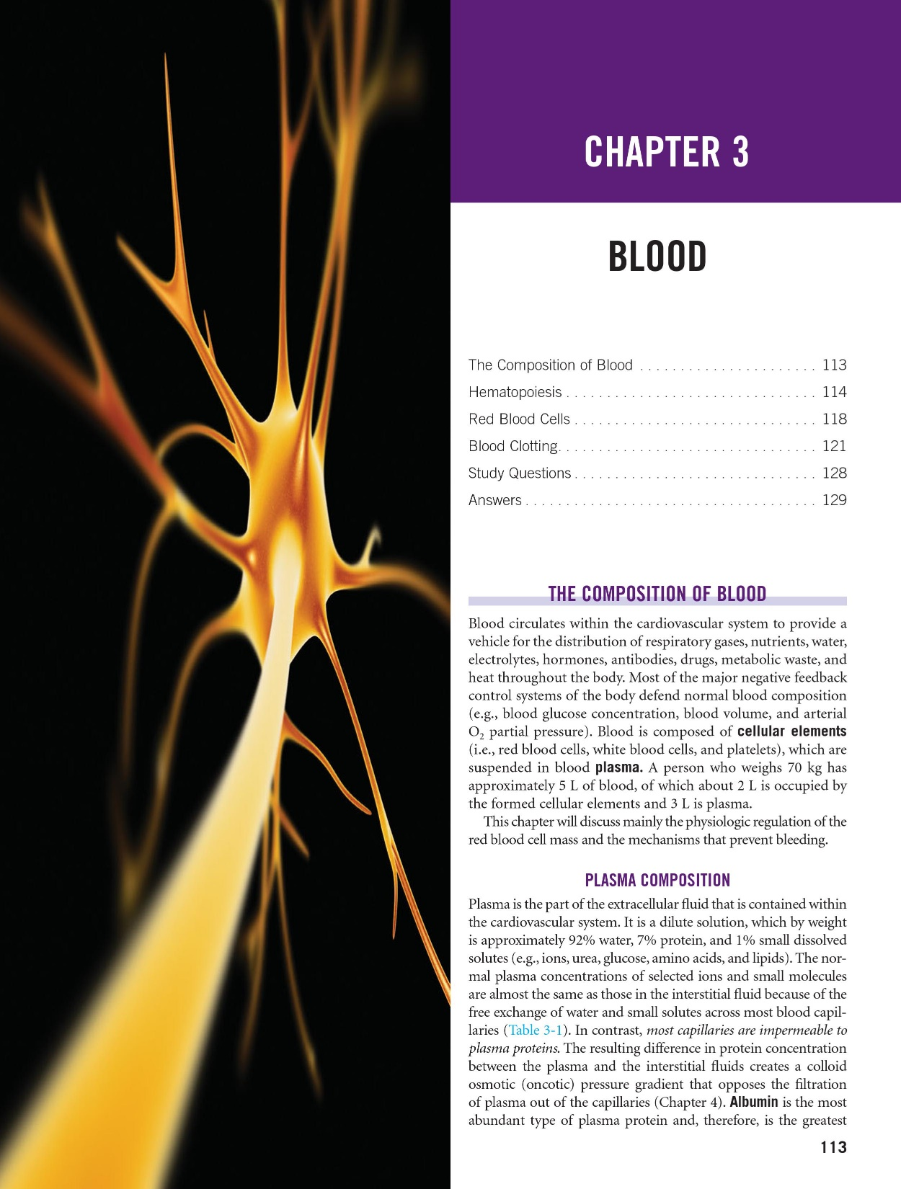

Slide 111
2 心 肌 (Cardiac Muscle)
心肌是由心肌細胞構成的一種肌肉組織，是心臟舒縮活動的功能基礎。
心肌細胞與骨骼肌的結構基本相似，也有橫紋，但在結構上仍有一些不同之處。

Slide 112
◎心肌的構造
心肌細胞為短柱狀，一般只有一個細胞核，而骨骼肌纖維則是多核細胞。
心肌細胞之間有肌間盤(intercalated disk) 結構，該處細胞膜凹凸相嵌，並以間隙接合(gap junction) 彼此緊密相接。
肌間盤有利於心肌細胞間的興奮傳遞，
一方面是由於該處結構對電流的阻抗較低，興奮波易於通過；
另一方面則因該處的間隙接合可允許鈣離子等離子通透輸運。

Slide 113
因此，正常的心房肌或心室肌細胞雖然彼此分開，但可幾乎同時興奮而作同步收縮，大大提高了心肌收縮的效能。
心肌細胞的細胞核多位於細胞中央，形狀似橢圓或長方形，其長軸與肌原纖維的方向一致。
肌原纖維繞核而行，核的兩端富有肌漿，其中含有豐富的肝醣顆粒和粒線體，以適應心肌持續性節律收縮活動的需要。
從橫斷面來看，心肌細胞的直徑比骨骼肌小，前者約為15 mm，而後者則為100 mm 左右；
從縱斷面來看，心肌細胞的肌節長度也比骨骼肌的肌節為短。

Slide 114
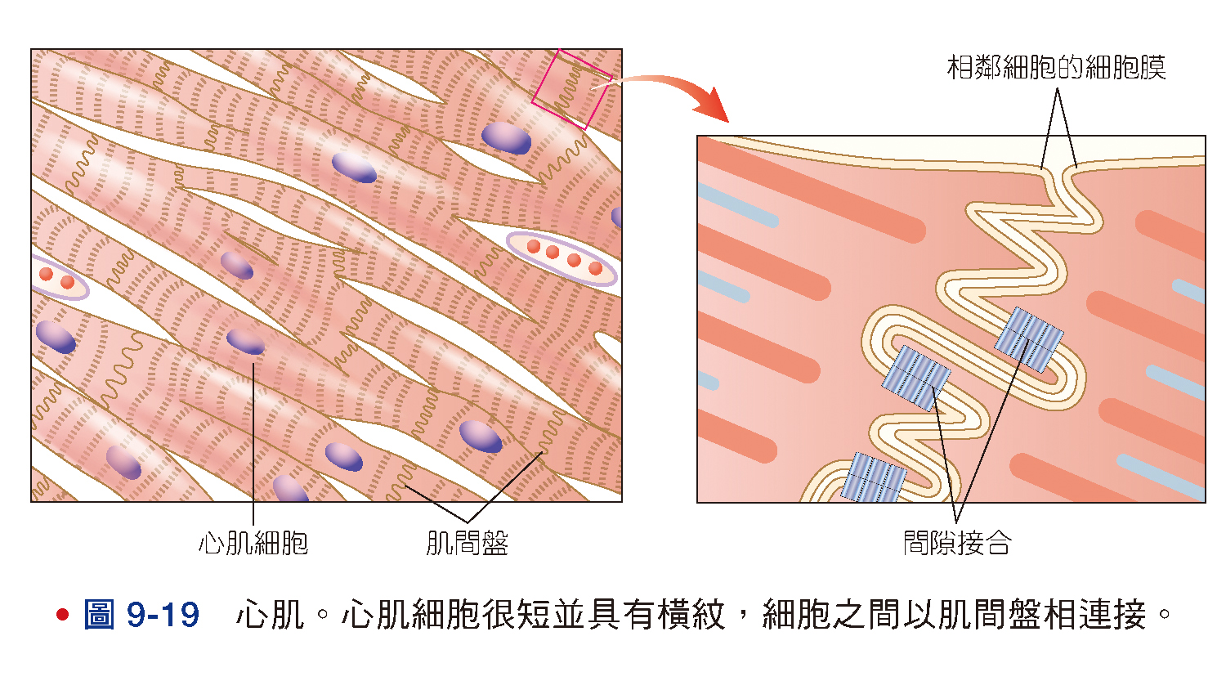

Slide 115
心肌收縮的生理學
一、心肌的興奮－收縮偶聯
心肌的調節蛋白主要由細肌絲上的旋轉肌球素(tropomyosin) 和旋轉素(troponin) 組成。
旋轉肌球素呈桿狀，含有兩條多胜肽鏈，頭尾串聯並形成螺旋狀細長纖維嵌在肌動蛋白雙螺旋的溝槽內。
調節蛋白本身沒有收縮作用，主要透過旋轉素與 Ca²⁺ 的可逆性結合改變旋轉肌球素的位置，從而調節粗、細肌絲的結合與分離。

Slide 116
當心肌細胞興奮時，細胞膜電位的變化可以啟動細胞膜上的 L型Ca²⁺ 通道(L type calcium channel) 開放，
細胞外 Ca²⁺ 順濃度梯度進入細胞，進一步啟動肌漿網內儲存的 Ca²⁺ 釋放，使細胞質內 Ca²⁺ 濃度迅速升高。
細胞質內 Ca²⁺ 和旋轉素結合，改變旋轉肌球素的位置，從而暴露肌動蛋白上的肌凝蛋白作用點，使肌凝蛋白頭部與肌動蛋白結合形成橫橋。
細胞質 Ca²⁺ 濃度的升高可啟動肌凝蛋白的 Ca²⁺-Mg²⁺ ATP 酶，水解 ATP 釋放能量，引發心肌收縮，完成由化學能向機械能的轉化，形成一次興奮－收縮偶聯。

Slide 117
在此過程中，Ca²⁺為興奮－收縮偶聯活動中的重要調節物質，ATP 則為粗、細肌絲的滑動提供能量。
當心肌細胞再極化時，大部分 Ca²⁺ 由肌漿網 Ca²⁺-ATP 酶（Ca²⁺幫浦）攝取並儲存在肌漿網，
小部分由細胞膜的鈉鈣交換體( Na⁺- Ca²⁺ exchanger, NCX ) 和Ca²⁺-ATP 酶運輸至細胞外，
使細胞質 Ca²⁺ 濃度迅速降低， Ca²⁺ 與旋轉素解離，肌動蛋白的作用位點又被掩蓋，橫橋解除，心肌舒張。

Slide 118
二、心肌收縮的特性
心肌和骨骼肌同屬橫紋肌，含有由粗、細肌絲構成的和細胞長軸平行的肌原纖維，兩者收縮原理相似。
但心肌細胞的結構和電生理特性並不完全和骨骼肌相同，所以心肌的收縮有其特性。

Slide 119
(一) 心肌收縮對細胞外 Ca²⁺ 的依賴性
在骨骼肌細胞，觸發肌肉收縮的 Ca²⁺ 來自肌漿網內 Ca²⁺ 的釋放。
但心肌細胞的肌漿網不如骨骼肌發達，Ca²⁺ 儲存量少，其收縮有賴於細胞外 Ca²⁺ 的內流，如果去除細胞外 Ca²⁺，心肌就不能收縮，而停在舒張狀態。
心肌興奮時，細胞外 Ca²⁺ 透過肌漿膜和橫小管膜上的L 型 Ca²⁺ 通道流入細胞質，觸發肌漿網終池大量釋放儲存的 Ca²⁺，使細胞質內 Ca²⁺ 濃度升高 100 倍而引起收縮。
這種由少量的 Ca²⁺ 引起細胞內肌漿網釋放大量 Ca²⁺ 的機制，稱為鈣誘導鈣釋放(calcium-induced calcium release, CICR) 機制。

Slide 120
心肌肌漿網上有兩種鈣釋放通道，因分別可與ryanodine 和三磷酸肌醇(inositol triphosphate, IP₃) 結合而分別稱之為 ryanodine 接受器和 IP₃ 接受器，在心肌主要是 ryanodine 接受器起作用。
Ca²⁺ 是 ryanodine 接受器的專一性活化物質，從細胞外內流的 Ca²⁺ 可與之結合而使通道開放，大量 Ca²⁺ 從肌漿網釋放入細胞質而引起心肌收縮。
心肌的舒張有賴於細胞內 Ca²⁺ 濃度的降低。
心肌收縮結束時，肌漿網膜上的鈣幫浦(calcium pump) 逆濃度差將細胞質中的 Ca²⁺ 主動送回肌漿網，同時肌漿膜透過鈉鈣交換體和鈣幫浦將 Ca²⁺ 排出細胞外， 使細胞質 Ca²⁺ 濃度下降，心肌細胞舒張。

Slide 121
(二) 全有或全無收縮
骨骼肌收縮的功能單位是運動單位，其收縮的強弱取決於參與收縮的運動單位數量和每個運動單位收縮的強弱。
心肌和骨骼肌不同，心房和心室都分別是一個功能合胞體，一個細胞的興奮可以迅速傳播到全心房或全心室，引起整個心房或心室的收縮，稱為「全有或全無」收縮。
心肌收縮的強弱不像骨骼肌那樣因為參與收縮的心肌細胞數目多少而變化，而是完全取決於各個心肌細胞的收縮強度的變化。

Slide 122
(三) 不發生完全強直收縮
心肌細胞的有效不反應期特別長，相當於心肌細胞的整個收縮期和舒張早期，
因此心肌不可能在收縮期內再接受刺激而產生一個新的興奮收縮，
也就是說，心肌不會發生完全強直收縮，這一特徵確保心臟可以交替進行收縮和舒張活動，有利於心臟的充血和射血。

Slide 123
(四) 心肌細胞的自律性
心肌不同於骨骼肌需要運動神經元的刺激才可導致動作電位及收縮。
心臟能夠自動地、有節律地進行跳動，稱為自動節律性，簡稱自律性。
心臟的自律性來源於心臟內特殊傳導系統的自律細胞。
正常情況下，竇房結(Sinoatrial node, SA node)是主導整個心臟興奮和收縮的部位，為心臟的節律點(pacemaker)。

Slide 124
3 平滑肌 (Smooth Muscle)
在脊椎動物，除心臟之外，大部分內臟肌是由平滑肌所組成的。
平滑肌主要分布於血管、氣管、胃、腸等臟器的壁內
平滑肌纖維可單獨存在，但絕大部分是成束或成層分布的。
平滑肌中的粗肌絲和細肌絲間的相互排列缺乏規律性，因此平滑肌無肌節構造，也不具橫紋。
平滑肌受自主神經支配，為不隨意肌。
平滑肌收縮和舒張的速度較慢，橫紋肌每次收縮大約是0.1 秒，而平滑肌需要數秒，甚至數十秒。

Slide 125
◎平滑肌的構造
平滑肌是由長紡錘形的單核細胞構成，細胞核呈長橢圓形或桿狀，位於中央。
收縮時，細胞核可扭曲呈螺旋形。
平滑肌纖維大小不一 ，一般長 200μm，直徑8 μm；
小血管壁平滑肌短至 20 μm，而妊娠子宮平滑肌可長達500 μm。
平滑肌纖維表面為肌漿膜，肌漿膜表面缺乏橫小管，而是向下凹陷形成數量眾多的小凹(caveolae)。
平滑肌的肌漿網發育較差，呈小管狀，位於肌漿膜下與小凹相鄰近處。

Slide 126
平滑肌的細胞骨架系統比較發達，主要由緻密體(dense body) 和中間絲(intermediate filament) 組成。
緻密體為梭形小體，它是細肌絲和中間絲的附著點，功能相當於橫紋肌的 Z 線。
相鄰的緻密體之間由直徑 10 nm 的中間絲相連，構成平滑肌的菱形網架，在細胞內擔負著支架作用。

Slide 127
肌漿質中，主要含有粗、細兩種肌絲:
細肌絲
直徑約 5 nm，呈花瓣狀環繞在粗肌絲周圍。
粗、細肌絲的數量比約為 1：12~30。
粗肌絲
直徑 8~16 nm，均勻分布於細肌絲之間。
粗肌絲呈圓柱形，表面有縱行排列的橫橋。
相鄰的平滑肌纖維之間有間隙接合，利於化學訊息和神經衝動的傳遞，使眾多平滑肌纖維可同時收縮而形成功能整體。

Slide 128
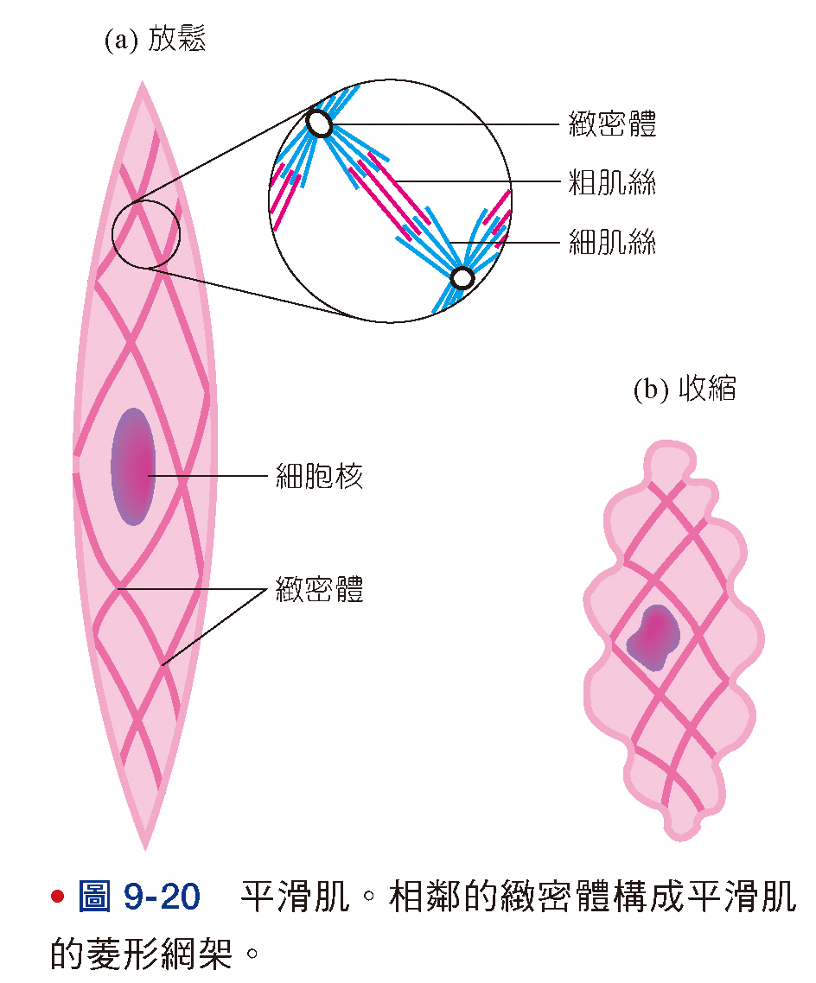

Slide 129
平滑肌的生理學
一、平滑肌的收縮機制
在骨骼肌中， Ca²⁺ 要和旋轉素結合，肌動蛋白才能與橫橋接合，使肌絲產生滑動；
然而，平滑肌的細肌絲中缺乏旋轉素，因此 Ca²⁺ 引起平滑肌細胞中粗、細肌絲相互滑行的機制與骨骼肌不同。
在平滑肌中，橫橋的啟動始於它的磷酸化，而此過程則需一種稱為肌凝蛋白輕鏈激酶(myosin light-chain kinase, MLCK) 的酵素的催化。
其過程是， Ca2+ 先與平滑肌細胞質中一種稱為攜鈣素(calmodulin) 的蛋白質結合， 形成鈣離子－攜鈣素複合物(calcium-calmodulin complex)，此複合物可使MLCK活化；
活化的 MLCK 進而催化使橫橋磷酸化，引發肌絲滑動及收縮。
與骨骼肌相較，平滑肌橫橋啟動的機制需要較長的時間，這和平滑肌收縮的緩慢特性相一致。

Slide 130
平滑肌纖維的收縮，目前認為，與橫紋肌的「肌絲滑動」原理大致相同。
每個收縮單位是由粗肌絲（肌凝蛋白）和細肌絲（肌動蛋白）組成，它們的一端以細肌絲附著於肌漿膜的內面。
粗肌絲表面的橫橋有半數沿著相反方向擺動，所以當肌纖維收縮時，不但細肌絲沿著粗肌絲的全長滑動，而且相鄰的細肌絲的滑動方向是相對的。
因此平滑肌纖維收縮時，粗、細肌絲的重疊範圍大，纖維呈螺旋形扭曲而變短和增粗。

Slide 131
二、平滑肌的自主神經支配
大多數平滑肌接受自主神經系統的支配，其中除了小動脈一般只接受交感神經系統的支配外，其他器官的平滑肌通常接受交感和副交感的雙重支配。
此外，消化管平滑肌肌層中還有內在神經叢存在，後者接受外來神經的影響，但其中還發現有局部傳入性神經元，可以引起各種反射。
支配平滑肌的神經纖維在進入標的組織時多次分支， 分支上每隔一定距離出現一個膨大、呈念珠狀的構造， 稱為曲張體(varicosity)，其中含有突觸小泡。
當神經衝動到達時，突觸小泡中的神經傳遞物質或其他神經活性物質即被釋放出來。
由於每個曲張體和其標的細胞的距離約為 80~100 nm，因此需擴散較遠距離才能達到目標細胞。

Slide 132
三、平滑肌在功能上的分類
儘管平滑肌在各器官中的功能特性有很大差異，但一般可分為兩大類：
單一單位(single-unit)平滑肌：
其細胞間藉由間隙接合溝通聯繫，提供離子通透及物質交換的管道，
因此動作電位可以很容易地在肌細胞之間傳遞，而可進行同步性活動。
此種平滑肌通常具有自律性，在沒有外來神經支配時也可進行近於正常的收縮活動，
以胃腸、子宮、輸尿管平滑肌為代表。

Slide 133
多單位(multi-unit)平滑肌：
細胞間不含間隙接合，
各平滑肌細胞在活動時各自獨立，由個別神經纖維所控制，類似骨骼肌細胞，
例如豎毛肌、虹膜肌及大血管平滑肌等。
此類細胞的活動主要受自主神經支配或激素的影響。

Slide 134
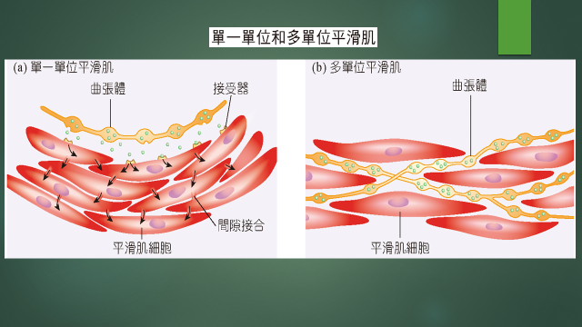

Slide 135

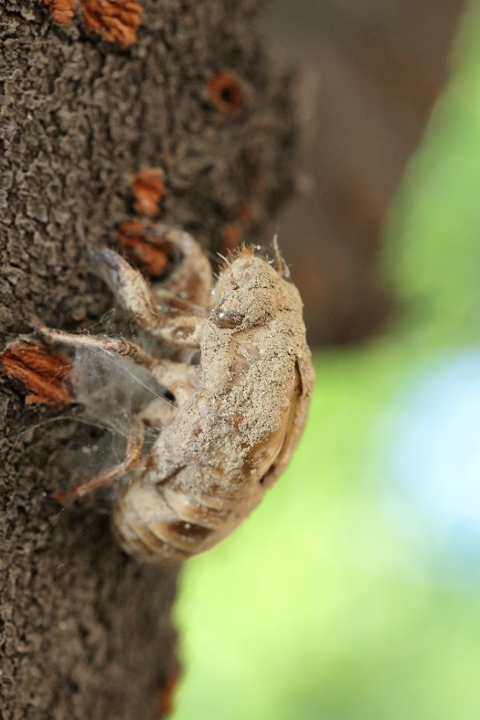
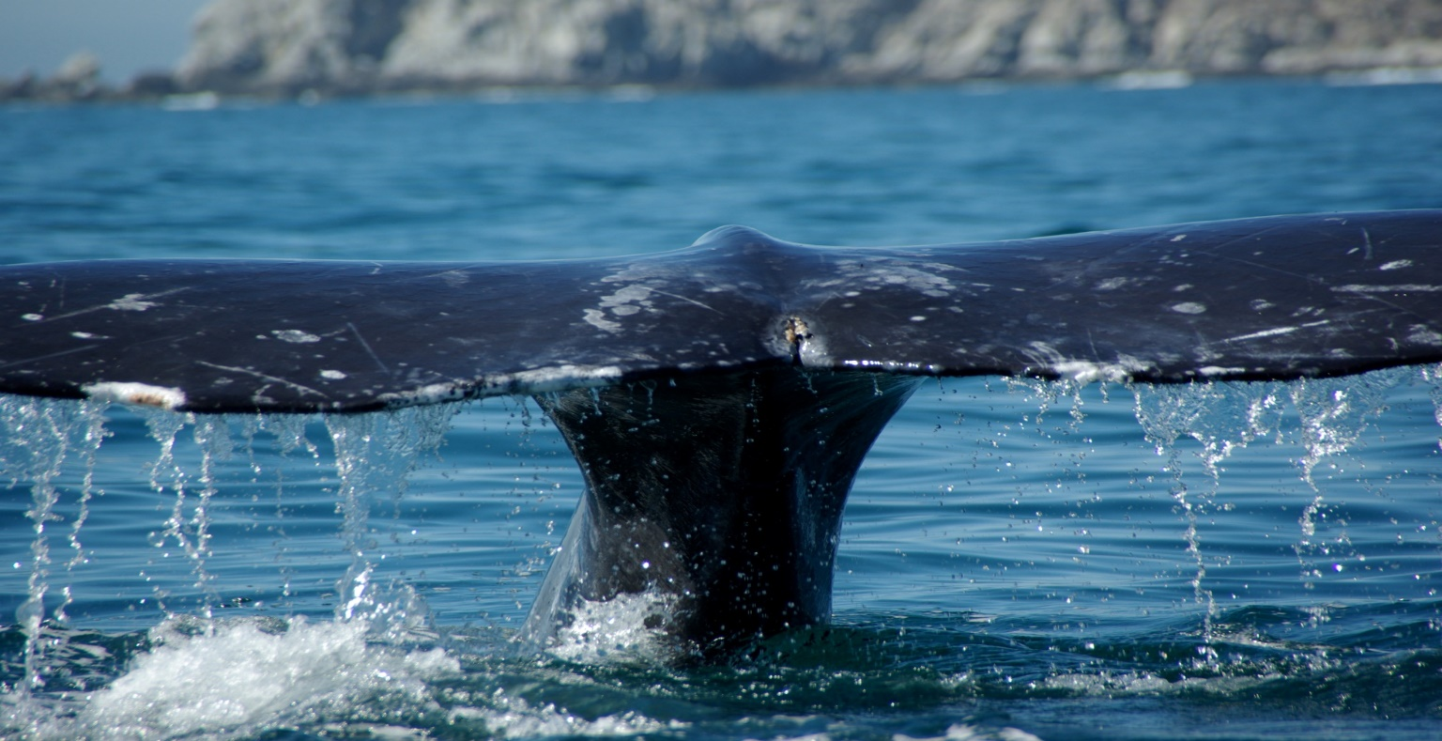

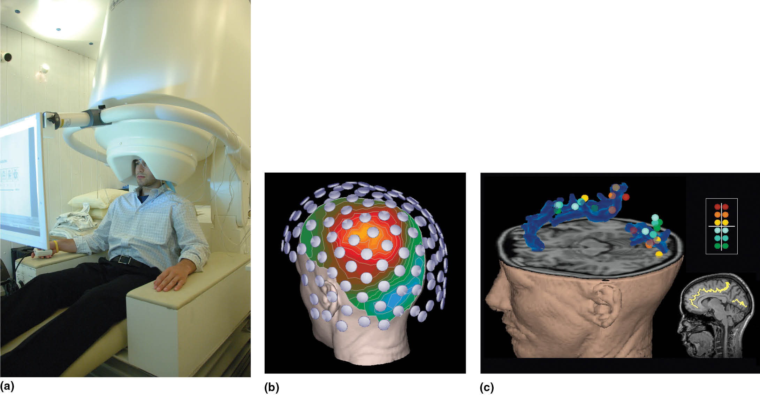
The real goal however…….
is to avoid ….

Slide 136
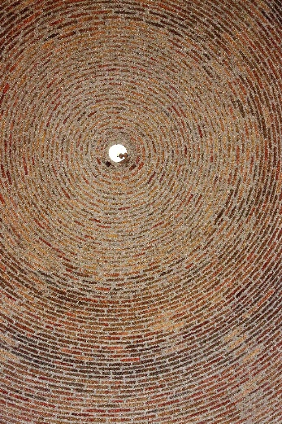

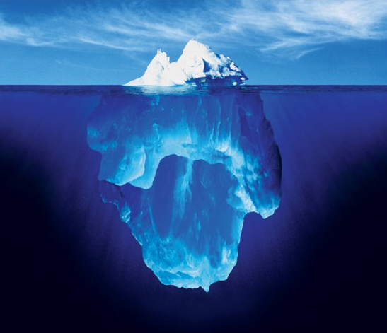
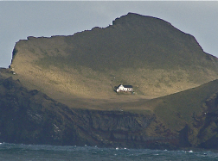
正確詮釋問題，
往往比找到正確答案來得重要。

Slide 137

How can I help?
「我能夠幫什麼？」是所有良好關係的基礎。

Slide 138


For what I was trying to say and to do was to make my professional life focused on the three C’s - competence, caring, and compassion - and to make my very private personal life dedicated to family - to you all.
For your support, caring and love
During these challenging years
And always.

Slide 139

能有猶豫,也是一種幸福 猶豫是獲得了“選擇的自由”
Thank You
Just in Time
Just for Me
Just Enough

